Slide 1

〇〇立〇〇〇学校教員研修
「思春期における自傷行為について」
いのち支える自殺対策推進センター
地域連携推進部 地域支援室長
併任
こども・若者自殺対策室
〇 〇 〇 〇
Copyright ©2025 JSCP. All rights reserved.
Notes:
私は、一般社団法人＿いのち支える自殺対策推進センター
こども・若者自殺対策室の李紀慧と申します。
当センターは、厚生労働大臣 指定法人として 「誰も 自殺に追い込まれることのない社会 を創る」ことを目指し、
自治体等と 連携をしながら 様々な自殺対策を 推進しています。

Slide 2

今日のおはなし
はじめに こども・若者の自殺の特徴
具体的な事例
  自傷と向き合う心構え
  「保護者に知らせないで！」と言われたら
  自傷やＯＤへの対応
◆資料の提供
  自殺の実態
  自傷をする生徒との対話
  その他
Notes:
今日は、教職員の先生がたのための、ゲートキーパー研修です。
昨今 子どもの自殺は 深刻となっており、
日々 子どもたちと接している先生方にとっても 無視できない話題かと思います。
今日扱う内容は、自殺、といったテーマで
人によっては受けることがしんどい方もいらっしゃると思います。～
今日みなさんにお配りした配布資料は、
ネタバレになってしまうこともあるので、
スクリーンのほうをみていただければと思います。

Slide 3
研修の前に・・・
次のようなことがあてはまる方も、いらっしゃるかもしれません。
□ 自分のかかわったこどもが自殺（未遂）をした
□ 自分の知っているこどもが自殺（未遂）をした
□ 身近な人が自殺（未遂）をした
この研修では、自殺リスクに気付き、適切に関わるスキルを学びます。
もしかしたら、「あの時自分がこうしていれば、違ったかもしれない」と思うこと、聞きたくなかったと思うようなことも出てくるかもしれません。
最大限の努力をしても、自殺を防げないことがあります。
しんどい時は遠慮なく休憩してください。
いま、そしてこれから先に、あなたの身近なこども、そしてこどもではなくとも周りの誰かが自殺に追い込まれないように、
あなたの力をぜひ貸してください。
Notes:
これから、３つの ケース・スタディ を行いますが、その前に。
もしかしたら、ご視聴して いただいている先生方の中には、次のようなことが あてはまる先生も、いらっしゃる かもしれません。
・自分の 担任していた 生徒が 自殺した、あるいは 自殺未遂をした
・担任 ではなくとも、自分の 学校の生徒が 自殺や 自殺未遂をした
・あるいは、生徒では ないけれども、身近な人が 自殺や 自殺未遂をした
この研修では、生徒の 自殺のリスク に気づき、適切に 関わるスキル を習得して いただきます。
もしかしたら、「あの時 自分が こうしていれば、違ったかも しれない…」と 思うこと、
聞きたく なかった と思うようなことも 出てくるかもしれません。
私たちが どれだけ 努力しても 防げない 自殺は あります。
精神科医や カウンセラー といった専門家ですら、防げない 自殺も、決して 少なくありません。
もしも これまで、あるいは これから先に、身近な人を 自殺で亡くすこと があっても、自分を 責めないでください。
一方で、いまの話と 少し 矛盾して 聞こえる かもしれませんが、
いま、そして これから先に、あなたの生徒や あなたの学校 の生徒、あるいは 周りの誰かで
自殺に 追い込まれない ようにする ために、先生方の お力を ぜひ貸して いただきたいと 思っています。
話を聞いて いて しんどい気持ちに なったときは、どうか 遠慮なく休憩 していただいて 構いません。
どうか ご無理のないように、よろしくお願いいたします。

Slide 4
はじめに
Notes:
はじめに…

Slide 5
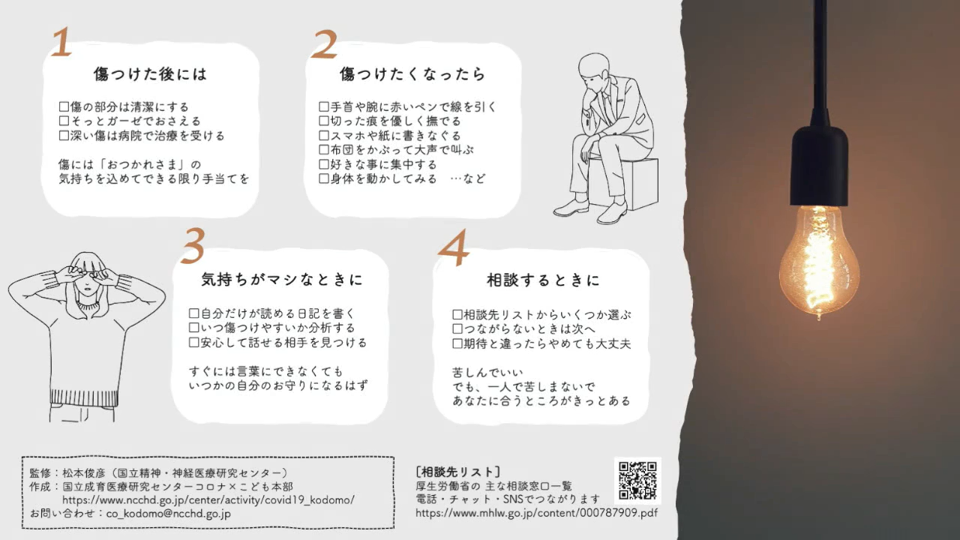
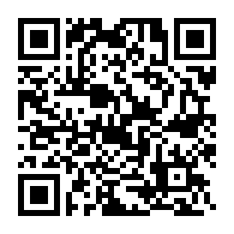
国立成育医療研究センター コロナ×こども本部「しんどいって言えない」リーフレット・動画
Notes:
自傷をしている人 への対応のポイントが わかりやすい資料（３分） があります。
国立成育医療研究センター が作成した 動画と リーフレットで、同センターのHPからアクセスできます。
自傷をしている 生徒本人や 保護者への説明 の際にも 使用できますので、右上のQRコードから ぜひ、お時間のあるときに 見てみてください。

Slide 6
令和６年自殺の原因・動機【警察庁／自殺統計】
令和６年 |  | 家庭 問題 | 健康 問題 | 経済・ 生活 問題 | 勤務 問題 | 交際 問題 | 学校 問題 | その他 | 不詳
小学生 | 総計 | ５ | ４ | 0 | 0 | 0 | ２ | １ | ４
 | 男性 | ３ | 3 | 0 | 0 | 0 | １ | １ | 2
 | 女性 | ２ | 1 | 0 | 0 | 0 | 1 | ０ | ２
中学生 | 総計 | ５２ | ４１ | 1 | 0 | ７ | ８１ | １８ | 2５
 | 男性 | ２４ | １１ | ０ | 0 | ５ | ２８ | ７ | １３
 | 女性 | ２８ | ３０ | １ | 0 | ２ | ５３ | １１ | 1２
高校生 | 総計 | ５１ | １１９ | ４ | ３ | ３７ | １８９ | ３５ | ４４
 | 男性 | ２３ | ４０ | ３ | ２ | ２３ | ９８ | ２０ | ２２
 | 女性 | ２８ | ７９ | １ | １ | １４ | ９１ | １５ | ２２
合計 | 総計 | １０８ | １６４ | ５ | ３ | ４４ | ２７２ | ５４ | ７３
 | 男性 | ５０ | ５４ | ３ | ２ | ２８ | １２７ | ２８ | ３７
 | 女性 | ５８ | １１０ | ２ | １ | １６ | １４５ | ２６ | ３６
Notes:
こちらは、令和〇年の警察庁／自殺統計における、自殺の原因・動機を調査した結果になります。
この統計では、自殺した方の原因・動機を最大４つ（令和３年までは３つ）まで選択できるようになっています。
それは、自殺の背景には 複数の要因がある と指摘されており、単純に 何か一つの原因で 死を選ぶわけではない と言われています。
学校の児童生徒の 自殺関連行動についても、同じように 複数の原因・動機が 絡み合っている と考えられます。
小中高校生においては、学校問題が 非常に高い数値となっています。
ついで、健康問題、家庭問題と続き、
不詳 が４番目に多い という結果になっています。
誰にも相談することもできずに、死を選んでしまった子供たちが多くいるという、悲しい現実があると、捉えることができます。

Slide 7
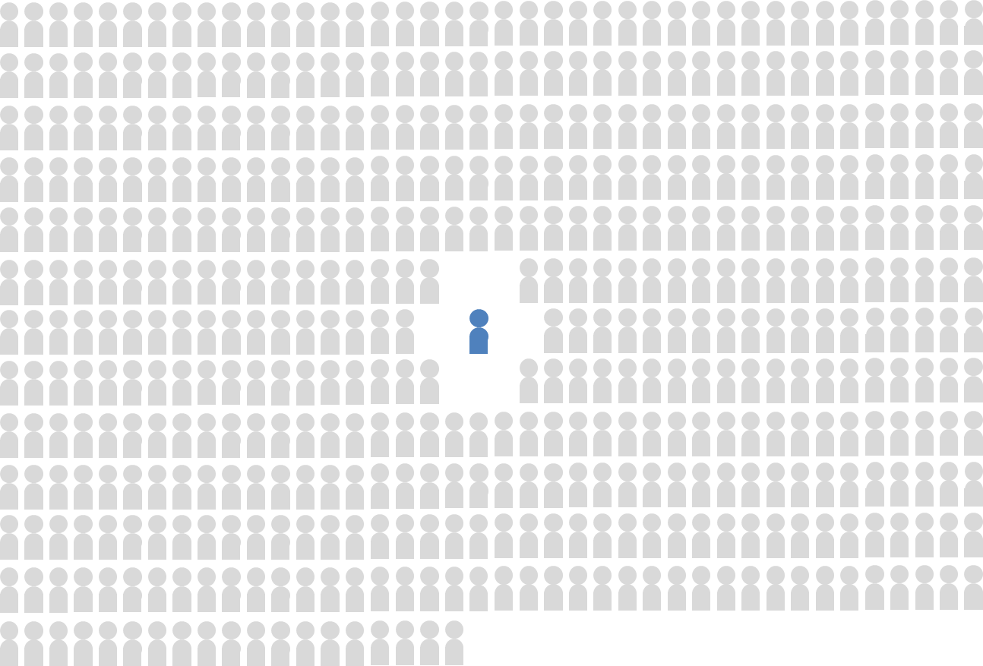
死ぬほど苦しいことを
誰にも話せず
自殺に追い込まれてしまう
Notes:
つまり、年間500人に及ぶ児童や生徒の 自殺者の中には、
死ぬほど苦しみながら、それを 誰にも 打ち明けられない ままに
自殺を 選ばざるを 得ない 状況で 亡くなっている 子どもたちが いるということです。
このことは、今日のお話の前提 にもなりますので、ぜひ 心にとめて おいて いただけたらと思います。

Slide 8
具体的な対応事例
Notes:
はじめに…

Slide 9
事例紹介
世帯の状況
父、母
姉（大学生/成人）
本人（中学３年生）
弟（小学生）
＊個人情報については加工しています

Slide 10

自殺関連行動の認知
①本人（中学３年生）が、Twitterの裏アカウントに、自傷行為（リストカット）の傷を投稿する
②友人がその書き込みをしたことを聞き、Twitter（現X）で確認し、自身の保護者と相談
③友人の保護者が、学校に直接話すように指示
★学校としての対応を開始
「SOSの出し方に関する教育」の成果

Slide 11
児童生徒の自殺関連行動を発見した際の初動対応
情報の把握（誰かが自殺の危機に気付く）
他機関からの情報収集・連携
【要保護児童対策地域協議会として】
・要保護児童対策地域協議会から虐待歴等（家庭の状況）を収集
・教育相談室等から相談履歴の確認
・自殺をほのめかす会話や発言、メモや絵、SNS等ネットへの書き込み
・保護者や友人等からの自殺の危機や、心配についての連絡
・自傷行為
・過量服薬 など
生命の危険あり
警察・救急へ
校長へ迅速に報告
校長による報告（第一報）
教育委員会事務局
（指導主事へ）
校内の危機対応組織の招集
・生徒指導主事・教育相談担当、学年主任、担任、養護教諭、生徒と関りの深い教員、スクールカウンセラー等による協議
・必要に応じて緊急ケース会議の実施
①事実関係の確実な把握
◆多方面からの情報収集
→聞き取りの他、アンケートの記述や作文、制作物
◆いじめの有無
◆教師の指導内容
・スーパーバイザー派遣検討
・情報共有
・助言
・関係機関との連携
Notes:
では、具体的に自殺関連行動 がみられる児童生徒を 発見した際の、初動の対応の流れ を見ていきます。
①情報の把握
②校長への報告 → 校長から教育委員会へ
③校内の危機対応組織の招集
教育委員会事務局と連携しながら、他機関とも連携をとることになります。
教育委員会からも、指導主事や心理士の派遣など、必要なリソースを学校に提供します。

Slide 12
児童生徒の自殺関連行動を発見した際の初動対応 つづき①
校長へ迅速に報告
校長による報告（第一報）
教育委員会事務局
（指導主事へ）
校内の危機対応組織の招集
・生徒指導主事・教育相談担当、学年主任、担任、養護教諭、生徒と関りの深い教員、スクールカウンセラー等による協議
・必要に応じて緊急ケース会議の実施
①事実関係の確実な把握
◆多方面からの情報収集
→聞き取りの他、アンケートの記述や作文、制作物
◆いじめの有無
◆教師の指導内容
・スーパーバイザー派遣検討
・情報共有
・助言
・関係機関との連携
②緊急対策会議の実施
◆収集することができた情報の共有
※いじめの有無
※教師の指導内容
※必要に応じて
外部機関を招聘
★具体的対応策の決定
当該児童生徒への対応
当該児童生徒の保護者への対応
周囲の児童生徒の対応
Notes:
具体的な対応を考える際、
当事者である児童生徒への対応はもちろんのこと、
その保護者、そして、自殺関連行動が見られる 児童生徒の 周囲にいる児童生徒 への対応も視野に入れておかなければなりません。

Slide 13
児童生徒の自殺関連行動を発見した際の初動対応 つづき②
一人にしない、安心させる、傾聴する ◆児童生徒のペースに合わせて話を聞く、安心させること ◆「秘密にしてほしい」訴えにも『安全』を優先し必ず組織で対応する心構えを（教員一人での対応は不可能） ◆安全確保 ◆再発防止に向けた心理教育の実施 ◆確実な見守り ・見守り体制の確立 ・一人で下校させない ・状況に応じ学級担任、養護教諭、SCとの面談 | ◆情報共有と相談 ◆背景事情の把握 ◆自宅における見守り体制の確認 ・家庭内危険物の除去 ◆翌日以降の登下校の方法を確認 ◆自殺対策部署についての情報提供（状況悪化への備え） | ◆影響を受けそうな児童生徒への配慮と心理教育 （SCとの密接な連携） ◆高学年では友達から「死にたい」相談を受けた場合に、周囲の大人につなぐことが重要 ＜個別対応＞ ◆個別支援計画の作成 ◆必要であれば合理的支援の実施 ◆家族との連携 ◆友人間の調整 ◆他機関との連携
当該児童生徒への対応
当該児童生徒の
保護者への対応
周囲の児童生徒の対応
TALKの原則
Tell:言葉にして心配していることを伝える
Ask：「死にたい」気持ちについて、素直に尋ねる
Listen:絶望的な気持ちを傾聴する
KeepSafe:安全を確保する
きょうしつの原則
き：気付いて
よ：よく聴き
う：受けとめて
し：信頼できる大人に
つ：つなげよう
希死念慮の原因が
保護者である場合に
ついても想定しておく
（こども家庭支援センター等
の情報が重要）
◆家庭への支援
・学校
・教育相談室
・自殺対策部署
・保健所
・要保護児童対策地域協議会
・民生・児童委員
・医療機関
◆当該児童生徒の支援
・学校
・教育相談室
・医療機関
◆周囲の児童生徒支援
・学校
・教育相談室
Notes:
対応の内容や、配慮すべき内容、さらには 学校を含めて、活用できそうなリソースを 緑色の枠に記載しています。
ただ、常に、児童生徒の自殺関連行動の 原因や動機には、保護者が関係していることも想定して、おかなければなりません。
つまり、保護者からの通報でない限りは、当該児童生徒からの聞き取りを十分に行ってから、保護者とどう対応するのかを決めていかざるを得ません。
同時に、要保護児童対策地域協議会などを通じて、これまでの家庭の状況を把握するなど、関係機関と連携することによって、幅広く情報を収集することができます。

Slide 14
情報の収集
①教育委員会（指導主事）への第一報
②情報をくれた生徒（友人）のスマートフォンでTwitterの内容の確認。（リストカットの写真）
③当該生徒自身の情報
地元の小学校を卒業
別の公立中学校へ進学
友人関係が上手くいかず、1年生の終わり頃転入
母親もPTAの役員を引き受けるなど、学校にも協力的
父親も「親父の会」に積極的にかかわる

Slide 15
情報の収集
④要保護対策児童地域協議会との連携（情報収集）
記録なし
⑤小学校からの情報収集
特段の記録なし

Slide 16
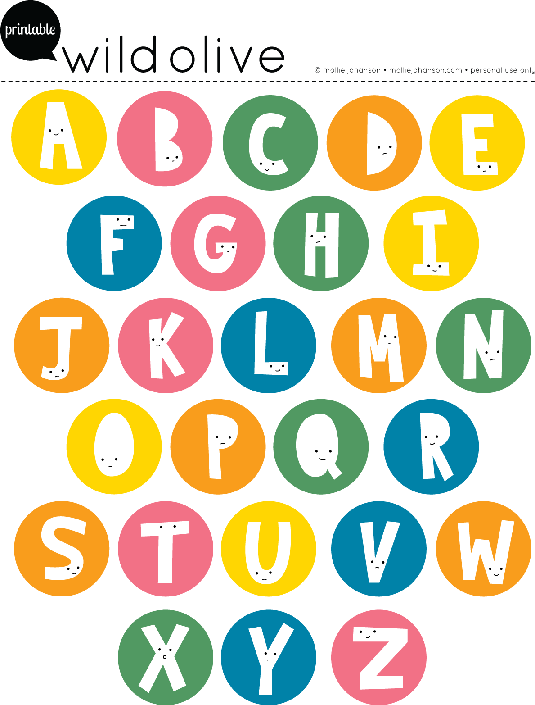
TALKの原則
心配だよ
ell: 言葉に出して心配していることを伝える
sk: 「死にたい」気持ちについて、率直に聞く
isten: 絶望的な気持ちを傾聴する
eep safe: 安全を確保する
どんな時に死にたいと思うの？
死にたいぐらいつらいんだね
ひとりにしないよ
Notes:
今日の前半で、TALKの原則 を紹介しました。
大事なことなので もう一度 おさらいをさせてください。
・Tell：言葉に出して 心配していることを 伝える
・Ask：死にたい気持ちについて 率直に聞く
・Listen：絶望的な気持ちを 傾聴する
・Keep Safe：安全を 確保する
の頭文字でTALK、でした。

Slide 17
TALKの原則
心配だよ
ell: 言葉に出して心配していることを伝える
sk: 「死にたい」気持ちについて、率直に聞く
isten: 絶望的な気持ちを傾聴する
eep safe: 安全を確保する
どんな時に死にたいと思うの？
死にたいぐらいつらいんだね
自傷行為についても同様に
率直に聞いてよい
ひとりにしないよ
Notes:
今日の前半で、TALKの原則 を紹介しました。
Askのところで、「死にたい気持ち」とありますが、自傷行為 についても同様に、率直に 聞いて大丈夫です。
自傷や 自殺について 話しても、その行動が 促進されることはない とされています。

Slide 18
自傷についてNGなセリフ
あなたが傷つけると
私の心も痛い
親からもらった体を
大切にしなさい
絶対にやめなさい
Notes:
自傷している人 に対してNGとされるセリフが いくつかあります。
「あなたが傷つけると 私の心も痛い（だからやめて）」
「親からもらった体を 大切にしなさい」
「リストカットは 絶対にやめなさい」
自傷という行為を 早くやめてほしい と思い、良かれと思って でてきやすい セリフですが、こういった 声かけは、逆効果です。
あくまで、行為そのものの 背景にある、その子の しんどい気持ち、心の負担 によりそいながら、一緒に 解決策を 探していくことが 求められます。

Slide 19
自傷と向き合う心構えと対応
✓ 「すぐにコントロールできるものではない」
ことを本人も周囲も理解しておく
✓ 校内でしっかり情報共有しておく
また切ってしまってもとがめないよ
手当てをするから声をかけてね
Notes:
自傷と向き合う心構えと対応について。
まず、心構えについてなのですが、
「自傷は、すぐに 自分で コントロール できるものでは ない」ということを、本人も、周囲も、理解して おくことは大切です。
自傷してはダメだよ、と一方的に 言ってしまうと、コントロールできずに 自傷してしまったときに、
本人は ますます 誰にも言えなくなり、自責の念から 逆に エスカレートしてしまう こともあります。
「すぐに 自分で コントロール できるものではない けれど、コントロールする方法 について 一緒に 考えていこう」 という風に 伝えるのがよいでしょう。
実際、どんなに適切なケアをしても、残念ながら、自傷はすぐにはおさまりません。
コントロール できるように なる場合も、だんだん 頻度が減っていく、その過程のなかでも 波があるのが 普通です。
ケアをする人も 人間なので、一生懸命 かかわろうとすれば するほど、「私が こんなに 頑張っているのに、また 自傷するなんて」と、
失望したり、イライラしたり してしまうことが あるかもしれません。
そんなときは ぜひ、「すぐに 自分で コントロール できるものではない」 ということを 思い出してください。
自傷の頻度が 一時的に 増えたり 減ったり することに 一喜一憂するのではなく、
一貫して 「自傷行為を 責めない」「自傷してしまったときは その背景の しんどさに 寄りそう」ことが大切です。
🌟
具体的にCさんの場合、どう対応するかというと、
「また 切ってしまっても 責めたりしないよ、手当をするから 声をかけてね」 といった声かけもよいでしょう。
また、別の先生が たまたま 自傷に気付いて、本人を 問いただしてしまう というトラブルは 絶対に 避けなくてはいけません。
自傷行為についても、校内で しっかり、適切に 情報共有しておくことが 大切です。
できれば、生徒が 心を許して話せる相手が、校内に 複数いると 安心です。

Slide 20
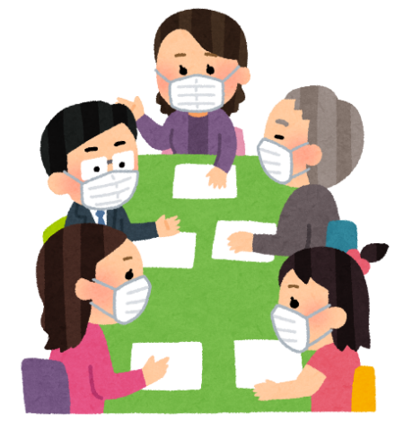
支援会議
①本人との面談（すべて否定をしないで…）
→養護教諭がファーストコンタクトをとる
    傷の確認、頻度の確認
    情報元については、友人の許可を得て、伝えることに
    （心配している気持ちと、その後も友人であることを伝える）
    同席者についての同意を得る（記録）
    どの様な時に、リストカットをしてしまうのか
    リストカットをした後、どの様な気持ちになるのか
    傷の手当てはどの様にしているのか
    保護者に伝えても良いかの同意
→落としどころ

Slide 21
支援会議（つづき）
①本人との面談（すべて否定をしないで…）
→養護教諭がファーストコンタクトをとる
→落としどころ
    リストカットをしない方が良いと思っていることを伝える
    少なくとも、やってしまったら消毒のため保健室に来ることを約束
    他の生徒には、見せない方が良いことの確認
    リストカットをしていることは、すべての教職員に知らせることの同意（このことで、全員が話しかけたりしないが、直ぐに相談等には対応することを伝える）
    理由などは、訊いても答えることが難しいので、きっかけやどういう気分の時に行ってしまうかなど無理のない範囲で尋ねる

Slide 22
本人との面談
ほとんどのことで同意を得られたが…
保護者に伝えることについては、同意せず
→ 同意を得るための説得を継続する
イライラしたとき、辛くなった時にリストカットをすると落ち着くとの話をしていた
小学校4年生の時に、ふざけてカッターで軽く傷をつけたのが始まり
転校前の学校で、友達と上手くいかず学校を休んだ日に、行ってしまった
転校してから、しばらくは行っていなかった
3年生になって、成績を上げなければ志望する学校に入学することができないと思うようになり、勉強でストレスを感じると行うようになった

Slide 23
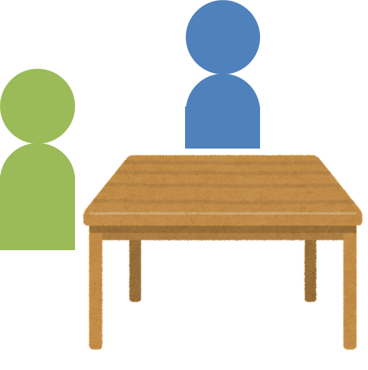
リストカットのことは
親には内緒にしてください
！！
Notes:
さて、ケースに戻ります。
あなたの 適切な寄りそい のお陰で、リストカットのことを 話をしてくれた Cさんでしたが、「リストカットのことは 親には 内緒に してください」と言っています。
さて、どうしたら よいでしょうか。

Slide 24



恐れているのは保護者の反応
【 過剰反応タイプ 】
【 過小反応タイプ 】
① 頭ごなしの叱責
リストカット？
それなら知っていました。
誰かの真似をしているのでしょう。
きっと関心を惹こうとしてやっている
のだと思います。
放っておくのが一番です。
何、バカなことをやって
いるんだ、やめなさい！
② 過度の自責・混乱
生徒が深く傷つく
こうなったのは、自分が
親としてダメだからだ…
Notes:
生徒が 「親に 知られたくない」 と言うのは よくあることですが、このとき 生徒が 恐れているのは 保護者の反応です。
子どもの自傷を 知らされたときの 保護者の対応には、大きく分けて２つのタイプ、「過剰 反応タイプ」 と 「過小 反応タイプ」 があります。
「過剰 反応タイプ」には その中にも 大きく分けて ２つの反応があり、
１つは、「何バカなことを やっているの、リストカットなんて 今すぐに やめなさい！」 といった 頭ごなしの叱責。
もうひとつは、「こうなったのは、親である 自分がダメだからだ…」 と保護者自身が 過度に自責したり 混乱したり してしまう場合。
「過小 反応タイプ」というのは、「リストカットしてるのは 気づいていました。どうせ 誰かの 真似をしたり、関心を 惹こうとして やっているので、放っておくのが 一番いい」 といった反応を 示すパターンです。
それぞれ まったく 異なるタイプですが、どれも、当の生徒を 深く傷つけて しまいます。
しかし、保護者と情報共有し、保護者が 適切に関わってくれるなら、生徒のサポートが 増えるので 大きなメリットになります。
「親には 言わないで ほしい」 という生徒には、どうして そう思うのか、保護者の どんな反応や 対応を 恐れているのか を聞いてみる ことが大切です。

Slide 25
伝えないという選択肢
自傷・自殺の危機を察知
家庭に課題がある場合は
先にそれを解決してから…
自殺危機が差し迫っており、
保護者に伝えた場合に適切な
サポートが期待できない時は…
原則、保護者に伝える
Notes:
ここまで、生徒と 相談したうえで 保護者に伝える という前提で 話をしてきましたが、
残念ながら 実際には 保護者に伝えない という選択をせざるを得ない こともあります。
先生方が 自傷や 自殺の危機を 察知した場合には、原則として、生徒との信頼関係 を保ちながら 保護者とも 情報共有すること を考えなくてはいけません。
もし その生徒の 家庭に課題がある 場合には、先に それを解決してから 伝えることになります。
しかし、もしも 自殺危機が 差し迫っており、保護者に伝えた場合に 適切なサポートが期待できない、あるいは むしろ 事態が悪化する 可能性がある場合 もあります。
そんなときには…

Slide 26
「通告」の義務
保護者の不適切な関わりによって
追い込まれていることが疑われる場合は、
□ 児童相談所に通告
□ （教育委員会に連絡）
※「かもしれない」段階でも通告を
保護者との関係よりも子どもの安全が優先
※ 通告後の様子までしっかりフォロー
必要時には
警察も考慮
Notes:
「通告」 という選択を考えます。
保護者の 不適切な関わり によって 子どもが 追い込まれていること が疑われる場合には、児童相談所への 通告が義務付けられて います。
不適切な関わりとは、明らかな 身体的虐待だけ ではありません。心理的虐待、性的虐待、ネグレクト、それ以外でも、子どもの安全を 確保できない ような場合には、不適切な関わり と考えていただけたら と思います。
児童相談所に つながらないときや、適切な対応が 得られないとき、身の危険が差し迫っている ときなどには、警察への通報 も考慮します。
大切なことは、「かもしれない」 の段階でも 通告するということです。
児童虐待の通告は、すべての国民に 課せられた義務ですが、特に 発見しやすい立場にある 学校には、積極的な 早期発見及び通告 が義務付けられています。
保護者との関係 が悪くなるのではないかと 心配になられるかもしれませんが、子どもの安全が 最優先です。
また、通告後も、子どもの様子を しっかり フォローするように していただけたらと 思います。
保護が 必要な子どもを発見したら、「かもしれない」 の時点で通告を。
とても 大切なことなので、ぜひ 覚えておいてください。

Slide 27
リストカットのことは
親には内緒にしてください
！！
Notes:
さて、ケースに戻ります。
あなたの 適切な寄りそい のお陰で、リストカットのことを 話をしてくれた Cさんでしたが、「リストカットのことは 親には 内緒に してください」と言っています。
さて、どうしたら よいでしょうか。

Slide 28
親には自傷のことを知られたくない。
そう言われたら、どうしますか？
1. 生徒の希望を尊重し、保護者には伝えない
2. 生徒には「親には言わない」と約束し、
保護者にはそのことも含め全部情報共有する
3. 「親に知られたくない」背景を聞き出し、
本人の了承を得たうえで、保護者に伝える
Notes:
親には 自傷のことを 知られたくない。そういわれたら、どうしますか？
生徒の希望 を尊重し、親には伝えない
生徒には 「親には言わない」と約束し、保護者には そのことも含めて、つまり、生徒が自傷をしていること、それを 親御さんに知られたくない と言っていることを 全部伝える
生徒が 「親に 知られたくない」 と思っている背景や 理由を聞き出し、本人の 了承を得たうえで 保護者に伝える

Slide 29
親には自傷のことを知られたくない。
そう言われたら、どうしますか？
1. 生徒の希望を尊重し、保護者には伝えない
2. 生徒には「親には言わない」と約束し、
保護者にはそのことも含め全部情報共有する
3. 「親に知られたくない」背景を聞き出し、
本人の了承を得たうえで、保護者に伝える
Notes:
結果的に １番や２番を選択せざるを得ない 場合もあるかもしれませんが、第一に 選択すべきは ３番
「親に 知られたくない」 と言っている背景を 聞き出し、本人の了承 を得たうえで 保護者に 伝えるように 努める、です。

Slide 30

その後の本人の行動
リストカットをしてしまった翌日には、必ず保健室に来て、養護教諭に状況を話す
スクールカウンセラーは、男性であったため、本人が話しにくいと言う事で対応は無し
友人とは、その後も継続的になんでも話をする関係
保護者に話をすることは、相変わらず拒否
その理由も述べない
姉に話をすることには同意
→自傷行為に対して、責任を持ってもらうことはできないが、なぜ、両親に話してほしくないと考えているかの相談をすることに…
→中学校の転校のことで、心配を掛けた。その際、父から「転校するからには覚悟をもって…」と言われた。（父は転校に反対だった。）今回のことで、また、父から何か言われるのではないかとの恐れ／母が知れば、父にも伝わるとの思い込み

Slide 31
保護者に伝えるポイント
１ 自傷は自殺企図とは異なる
２ けっしてアピール的な行動ではない
３ なんらかのＳＯＳのサインである
４ そのサインを無視すれば、
将来的に自殺にもつながりかねない
Notes:
保護者に 伝える際の ポイントとしては、
まず、自傷は 自殺企図とは 異なります。死ぬほどつらい気持ちの延長として、生きたくて、していることがあります。
また、一般の方が しばしば思うような、いわゆる 「アピール的な 行動」ではない ことを伝えます。
自傷行為自体が 何らかの SOSのサイン と考えられ、その生徒が 大きな心の負担 を抱えている可能性が たかいこと、
そして、そのサインを無視すれば、 将来的に 自殺にも つながりかねない ことを伝えます。
これらは すべて お伝えしたほうが よい内容ですが、先ほど お話した 保護者のタイプによって、この中の どれに 特に重点を置いて 話すべきかは 異なってきます。
それぞれのケースで、保護者に どう話をするか、生徒自身と 事前に 作戦会議ができると よいですね。

Slide 32
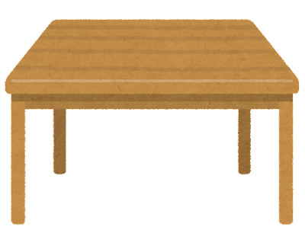

保護者に伝えるポイント
Cさん
保護者
あなた
生徒との信頼関係を崩さないためにも、
生徒同席のもとで保護者に伝えるのがよい
Notes:
子どもの 自傷行為について 保護者に伝えるのは、しばしば とてもエネルギーのいる 仕事です。
生徒との 信頼関係を 崩さないためにも、先ほど お話したような 作戦会議を行い、生徒同席のもとで 保護者に 伝えるのが 望ましいでしょう。
場合によっては、まず 母親だけに話して 理解を得て、環境を整えてから でないと 父親に話せない ということも あるかもしれません。
時間も 労力もかかる かもしれませんが、うまく 関係者・支援者を増やして いくことが大切です。

Slide 33

その後の本人の行動 つづき１
姉と話をしたことにより、母に話すことにも同意
→辛いことやイライラしたときなどのことを、母や姉とも話をして共有することになった
しばらくは、リストカットも収まり順調に行くかと思われたが、塾の講習会などに参加し、模試などを受けても成績が伸び悩んでいることで、再び、ストレスが増加し、再びリストカットが再開し頻度が上がり始める
母からの情報により、勉強に対して、父からの期待や厳しさがあることが分かる
  中１の時のいじめにかかる転校の際の父の対応を見て不安だった
父も含めて、この状況を変えないと、改善されないことを確認し、本人の同意も得て、父親へのアプローチを行うことになる
→父親に本人の状況について伝え、受験や進学への期待が本人のストレスとなっていることの理解を得る

Slide 34
その後の本人の行動 つづき２
家族で話し合い、高校のことより、本人の状況が大事であることの共有した
→状況としては、ストレスが軽減されたが、本人が行きたい公立高校がありそこに行かなくてはならないと、自身でプレッシャーを感じ始めていた
成績も振るわず、内申点が下がる恐れが出る
リストカットが再び出始める
リストカットによる緊急搬送が発生することに備えて、警察にも情報提供を行い、緊急時の連携体制を構築
本人と両親には、学科試験のプレッシャーのかかる都立高校より、気に入った私立高校への推薦入学という選択があることを伝え、検討に入ってもらう

Slide 35
その後の本人の行動 つづき３
いくつかの私立高校を候補として挙げてもらい、実際に高校見学に行ってもらう
その中で、気に入った高校が見つかる
入学後のことも想定し、保護者と相談の上、私立高校には推薦の前に、状況の説明に行き、理解の上、推薦での受験について相談をする
→高校としても、受け入れについて検討し、入試前から高校の担当者との面談を行い、本人の意思や希望を訊く。さらに、合格後には、高校のスクールカウンセラー等との面談を行い、入学を迎えるための準備を行うことで、引継ぎ・連携体制を構築する
本人は、無事合格し、進学することができた。

Slide 36
「ゲートキーパー」
はじめに
ゲートキーパーとは
ケース２
ケース３
まとめ
Notes:
＜編集点＞
右下への目次の追加
ここで、今回の 研修タイトル にもなっていますが、「ゲートキーパー」 という言葉を ご存知でしょうか。

Slide 37
「ゲートキーパー」
自殺リスクを抱えている人に気付き
適切に関わることのできる人
Notes:
「ゲートキーパー」とは、
自殺の リスクを抱えている人に 気付き、適切に 関わることの できる人、のことです。
では、どんな人が 「ゲートキーパー」になれる と思いますか？
・・・

Slide 38
様子が気になるけれど
どう接すればいいか分からない…
気付きと行動が第一歩です！
Notes:
ですが、「あれ？ 様子が 変だな」と 気づき、そこで 行動を起こすことは、大切な 第一歩です。
誰にも 打ち明けられずに 一人で 悩んでいる子どもを 救うためには、
誰かが 気づき 行動することが 必要で、その 「誰か」になれるのは、あなた かもしれません。

Slide 39
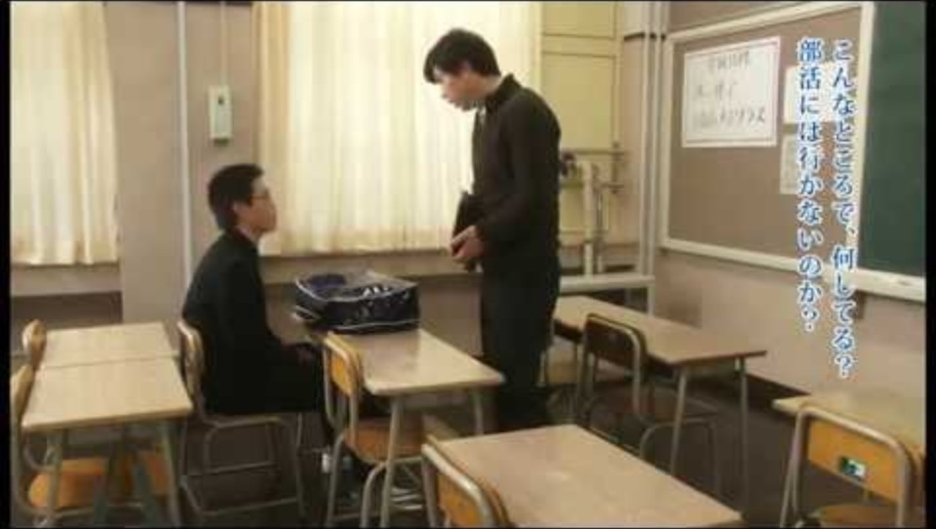
『子どもたちのＳＯＳにきづき耳を傾けるための実践研修資料』
（ロールプレイ：子どもと教師）【 北海道公式YouTubeチャンネル 】

Slide 40
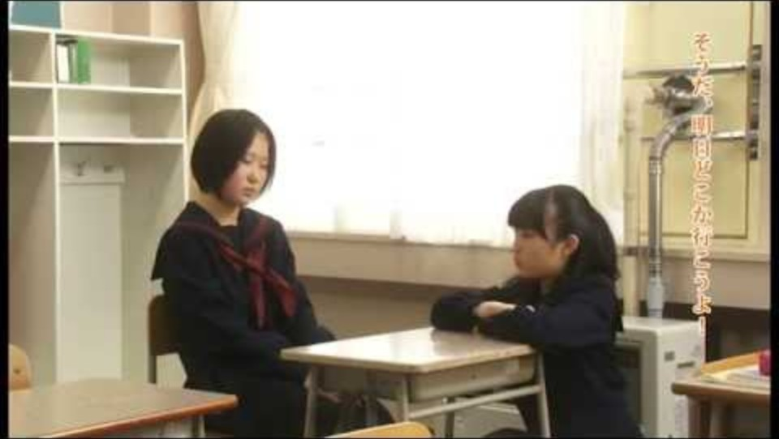
『子どもたちのＳＯＳにきづき耳を傾けるための実践研修資料』
（ロールプレイ：子どもと子ども） 【 北海道公式YouTubeチャンネル 】

Slide 41

本研修後の到達地点
サインに
気付き
寄りそい
教員
生徒
チーム
①
②
学年
主任
生活
指導主任
校長
スクール
カウンセラー
養護教諭
支援に
つなぐ
③
≠支援する
Notes:
ということで、この 研修の 到達地点は こちらです。
まず、生徒が 負担を抱えている、そのサインに 気付くこと。
気づいたら、しっかり 寄りそうこと。
そして、適切な支援に つなぐこと。
この３つを、これまでより 自信をもって 実践できるように なることが、目標です。
ちなみに、３つめの 「支援につなぐ」は、「支援する」とは 異なります。
生徒を 支援する ところまで、先生が おひとりで 背負う必要は まったく ありません。
むしろ、ひとりで 背負わずに、必ず チームに つなぐ、というのが 大切な ポイント になります。

Slide 42
さいごに・・・
Notes:
さいごに・・・

Slide 43
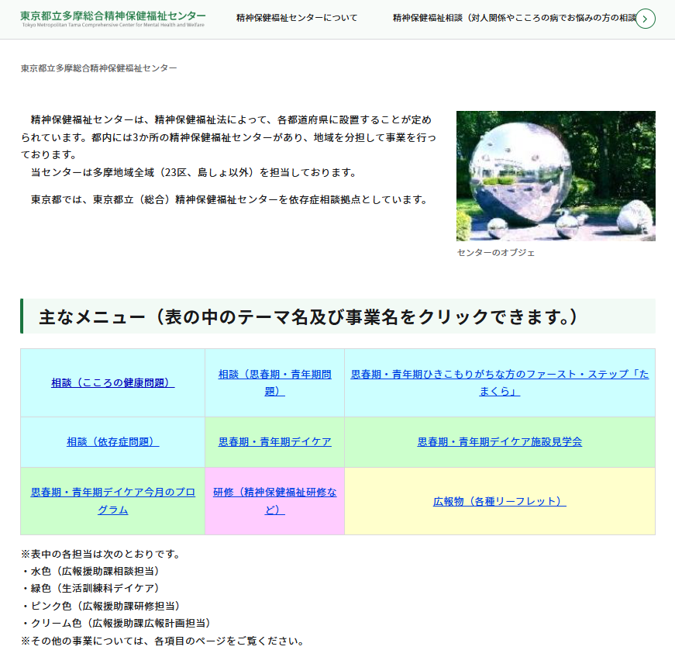

Slide 44
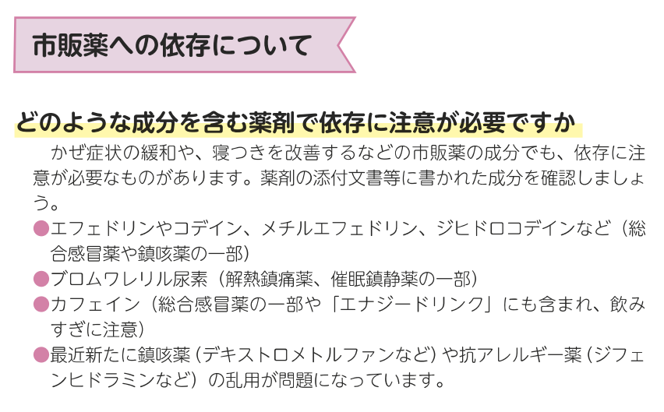

Slide 45
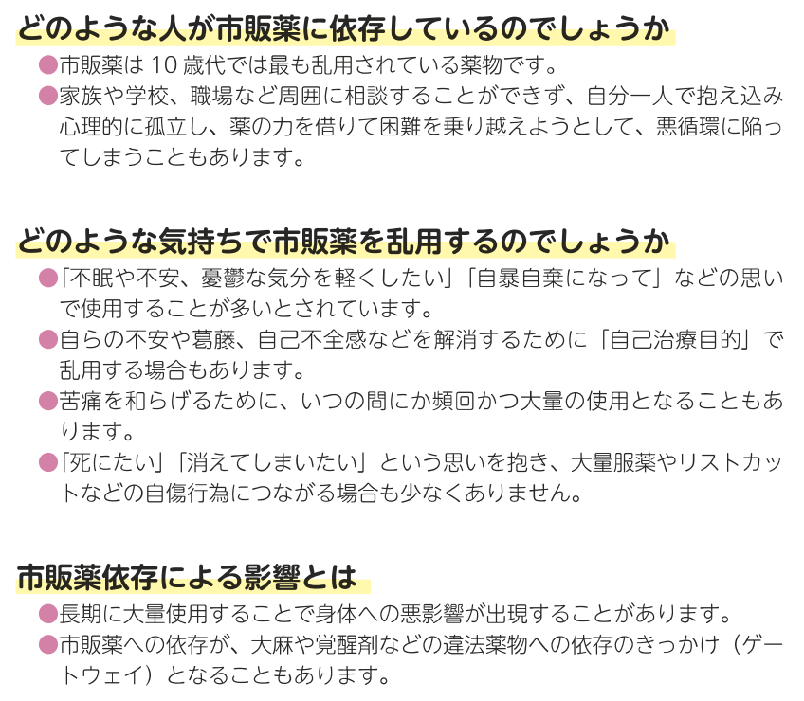

Slide 46
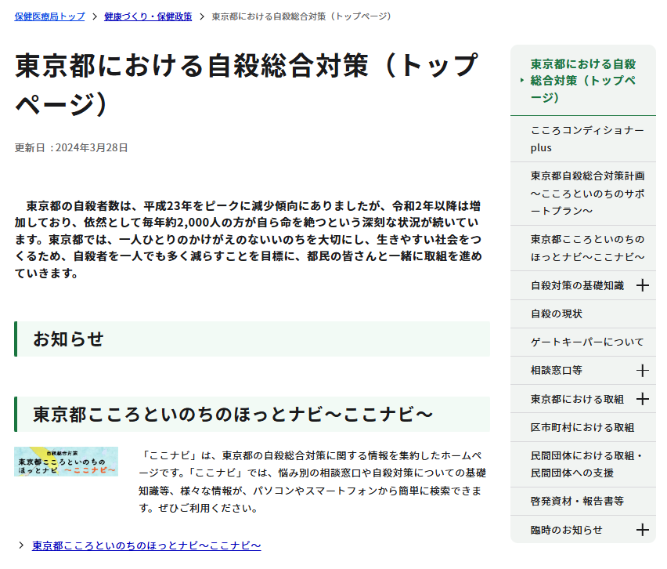

Slide 47
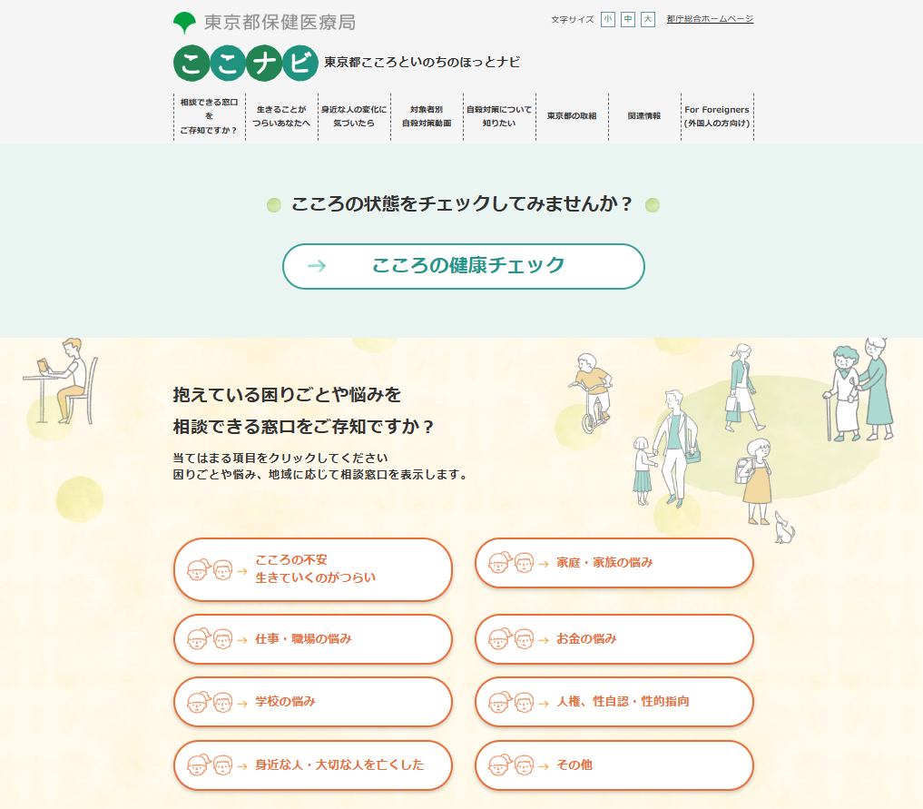

Slide 48

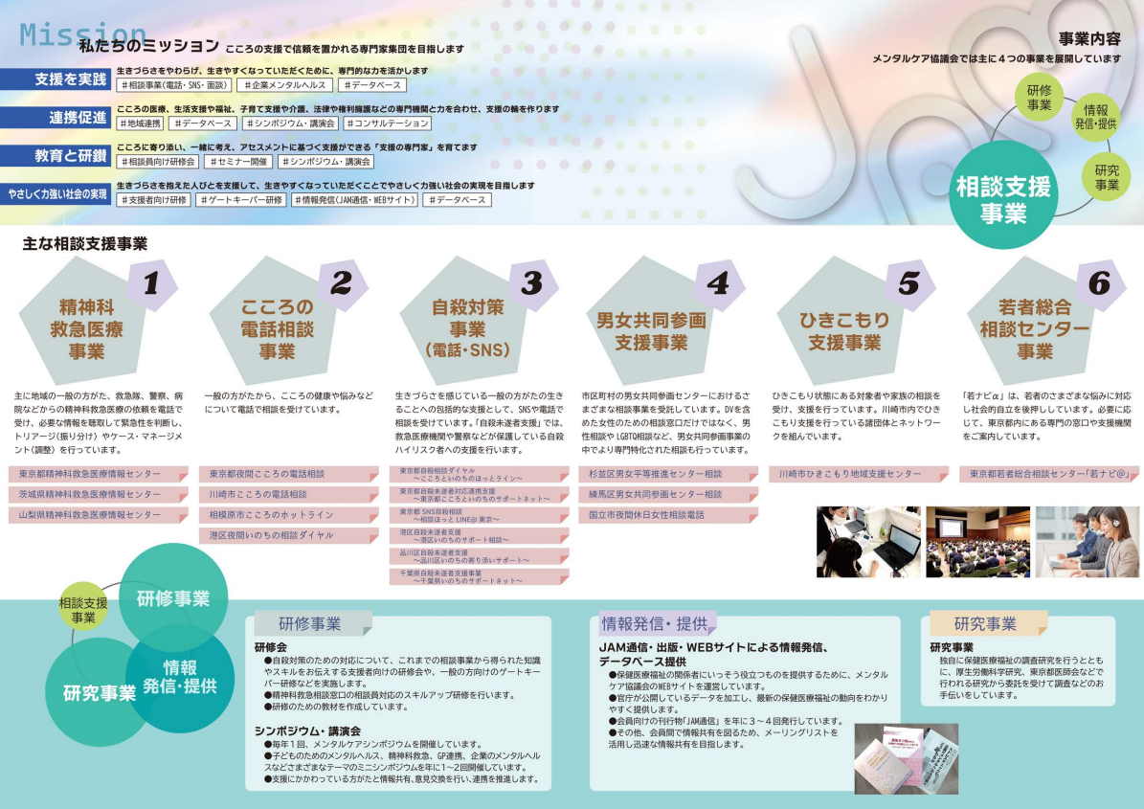

Slide 49
こどもひとりひとりのサインに気づき、
寄りそい、支援につなぐために、
のケアも、どうか忘れないでください
皆さんご自身のこころとからだ
Notes:
先生方 ご自身の こころと からだのケア を普段からしておくことが、何よりも 大切ですので、このことは どうか忘れないでください。
先生の 心と からだの コンディション が整っていて はじめて、生徒の 心の負担に 向き合うことができます。
疲れたな と思ったら しっかり休む、何かあれば 周囲にSOSを出す、共有する、とにかく無理をしないことが大切です。
先生ご自身の こころと からだのケア、改めて 大事にしていただけたらと思います。

Slide 50

Notes:
本日の研修は以上になります。
ご参加くださり、誠にありがとうございました。
今後の研修に活かすため、アンケートにご協力をいただけますようお願いいたします。
アンケートは無記名で、先生方の回答を集計し、今後の研修に役立てたいと思っています。
ご勤務先を含む第三者へ個別の回答を共有することはございませんので、ご安心ください。
＊目安＊開始～90分

Slide 51
＜資 料 編＞
自殺の実態
自傷行為
アンケートの罠
こどもの自殺の多角的な要因分析に関する調査研究報告書まとめ
その他
Notes:
＊目標＊開始～40分
（11:05）
２つめのケースは、「自傷行為」です。

Slide 52
みなさんは、毎年平均して
何人の児童生徒が
自殺で亡くなっているか
知っていますか？

Slide 53

児童生徒の自殺者数
513人
514人
529人
少子化にも関わらず
近年増加傾向
（人）
320人
Notes:
「厚生労働省 自殺の統計」より作成
このグラフは、各年に 自殺で 亡くなった 児童生徒、小学生から高校生までの 人数を 表したものです。
新型コロナウイルス流行が起きた 2020年よりも前から、増加傾向にあり、
2020年に大きく増加、2021年も高どまりし、2022年には、過去最高の 514名の 2023年には、513名の 児童生徒が 自殺で亡くなりました。
日本の子供たちは、身体的な健康については 世界でも トップクラスですが、
精神的な健康 については むしろ悪いことが 知られています。
10代の子どもの 死因の第一位が 「自殺」という、悲しい状況に なっています。
小中高校生での自殺者数をみてみると、
小学生でも、昨年は13人、一昨年は17人の自殺者がでており、
毎年15人前後の自殺者数がでていることがわかります。
2013年のときは
高校生２１４名、中学生98名、小学生８名
昨年は
高校生34７名、中学生153名、小学生１３名

Slide 54
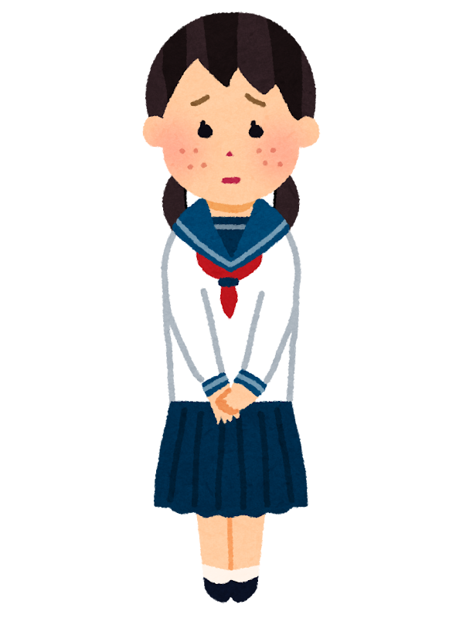
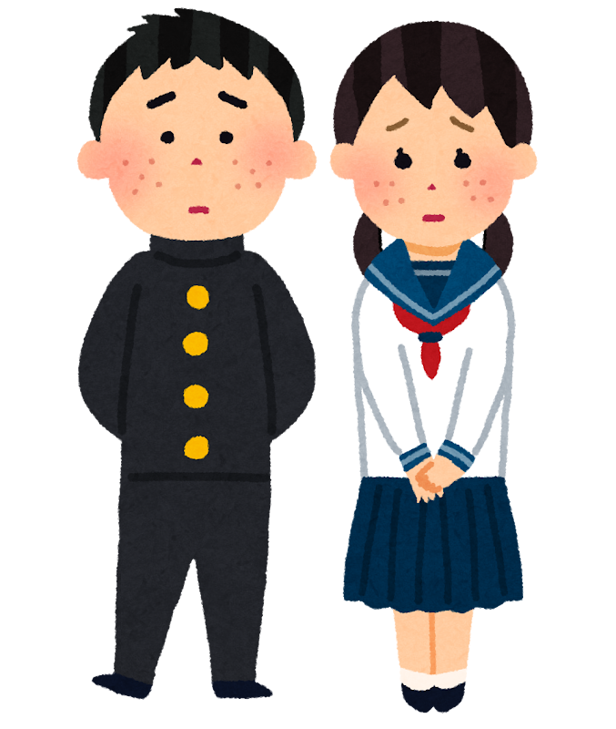
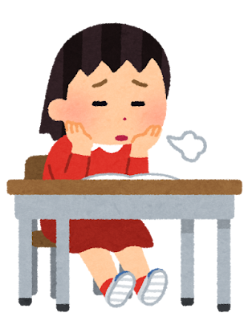
高校生
１日に１人
年間平均して
小学生
１か月に１人
中学生
２日に１人
Notes:
平均して
高校生だと１日に１人の高校生
中学生だと平均して２日に１人、
小学生でも月１人以上
が自殺していることになります。

Slide 55
児童生徒の男女別自殺者数の推移
小中高校生の自殺者数の年次推移（性別）
警察庁自殺統計原票より厚生労働省作成
Notes:
「厚生労働省 自殺の統計」より作成
このグラフは、各年に 自殺で 亡くなった 児童生徒、小学生から高校生までの 人数を 表したものです。
新型コロナウイルス流行が起きた 2020年よりも前から、増加傾向にあり、
2020年に大きく増加、2021年も高どまりし、2022年には、過去最高の 514名の 2023年には、513名の 児童生徒が 自殺で亡くなりました。
日本の子供たちは、身体的な健康については 世界でも トップクラスですが、
精神的な健康 については むしろ悪いことが 知られています。
10代の子どもの 死因の第一位が 「自殺」という、悲しい状況に なっています。
小中高校生での自殺者数をみてみると、
小学生でも、昨年は13人、一昨年は17人の自殺者がでており、
毎年15人前後の自殺者数がでていることがわかります。
2013年のときは
高校生２１４名、中学生98名、小学生８名
昨年は
高校生34７名、中学生153名、小学生１３名

Slide 56
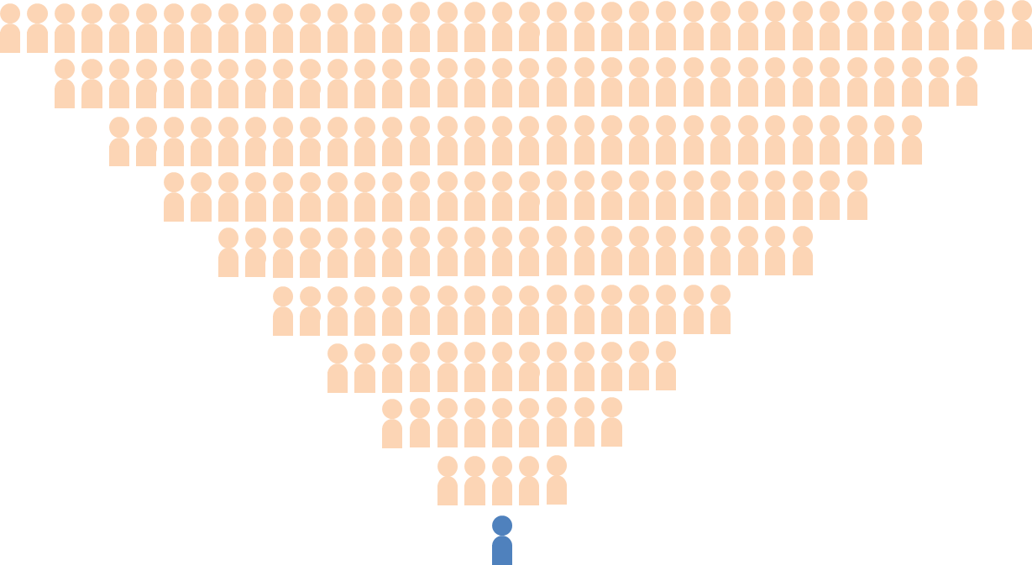
１人の自殺者の背後には
もっと多くの自殺未遂者や
誰にも相談できずに
苦しんでいる人がいる
Notes:
そして、１人の自殺者の 背後には、もっと多くの 自殺未遂者や、誰にも相談できずに苦しんでいる人が いることが知られています。

Slide 57
日本財団 第5回自殺意識全国調査 調査結果 より
第5回自殺意識調査 結果概要
若年層の希死念慮（回答者数14,555人）
  希死念慮経験あり 44.8%
  希死念慮経験なし 55.2%
希死念慮の相談経験
  希死念慮：誰にも相談しなかった 56.6%
公的サービスの認知度
  希死念慮経験あり（回答者数6,474人）：支援サービスを耳にしたことがない 42.2%

Slide 58
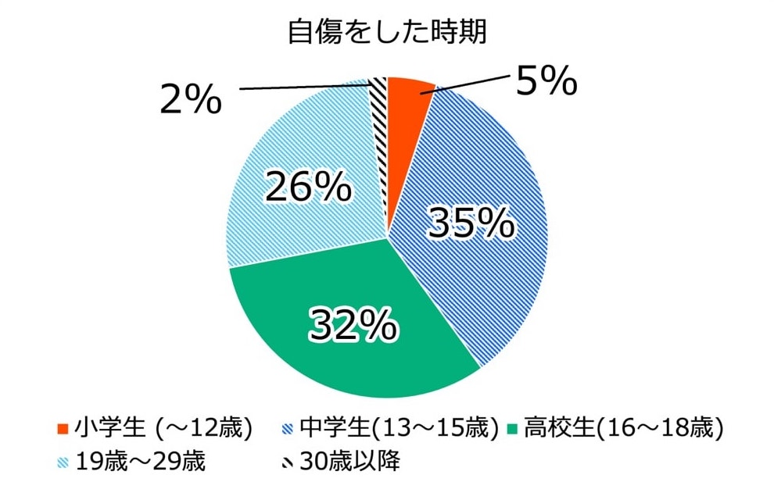
日本財団ジャーナル 2023.07.04
『リストカットは「生きるため」。自傷行為をする意味を正しく理解するために専門家に聞いた』より
松本俊彦氏が行った調査結果
データ提供：きずときずあとのクリニック

Slide 59
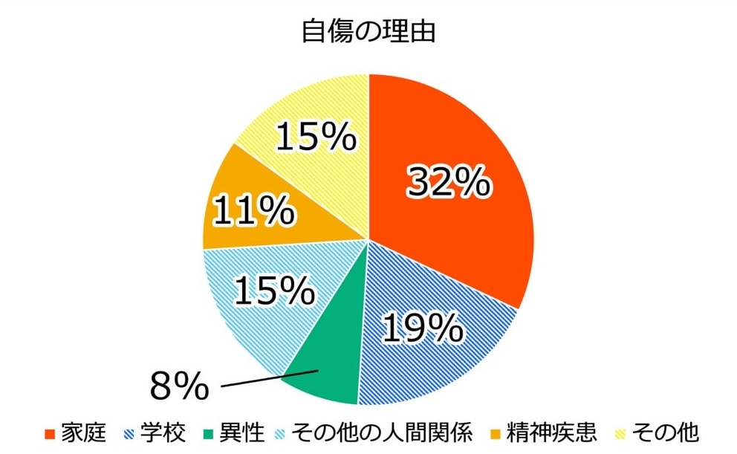
日本財団ジャーナル 2023.07.04
『リストカットは「生きるため」。自傷行為をする意味を正しく理解するために専門家に聞いた』より
松本俊彦氏が行った調査結果
データ提供：きずときずあとのクリニック

Slide 60
小学５・６年生の16％、
中学生の13％が
「直近１週間に自傷を行った」と答えており、
数％は毎日自傷をしている。
「まだ小学生・中学生だし、関係ない」
とは限らない。
国立成育医療センター,2023,
「新型コロナウイルス感染症流行による親子の生活と健康への影響に関する実態調査報告書」
松本 俊彦, 2023, 『「助けて」が言えない 子ども編』より、一部抜粋
Notes:
本日の研修でも自傷について扱いますが、
子どもの中には、死ぬことを意図していなくとも、とても苦しくて、生きていくために自傷行為をする子もいます。
コロナ禍で行われた全国調査では、
小学５，６年生の16％、中学生の13％が直近１週間以内に自傷を行ったこと、
さらに数％は毎日自傷を行っていることがわかりました。
「死にたいと考えたことがある小学生」も、同様に、15％前後いました。
中学生では、
・死にたい と思ったことのある生徒が 20.8%
・実際に 自殺を準備・計画した経験 のある生徒が5.5%
いたことが報告されています。
中学生が こうした状況ですから、高校生になると その割合は さらに多いことが 推測されます。
「自傷はかまってちゃんなだけだから大丈夫」
という言葉を、今でも耳にしますが、
自傷経験のあるこどもは、自殺のリスクが50倍から数100倍ともいわれ、
自傷行為のあったこどもの約２割が、その後自殺未遂をしたという報告もあります。
「まだ小学生・中学生だし自殺は関係ない」とはいえない現状があります。

Slide 61
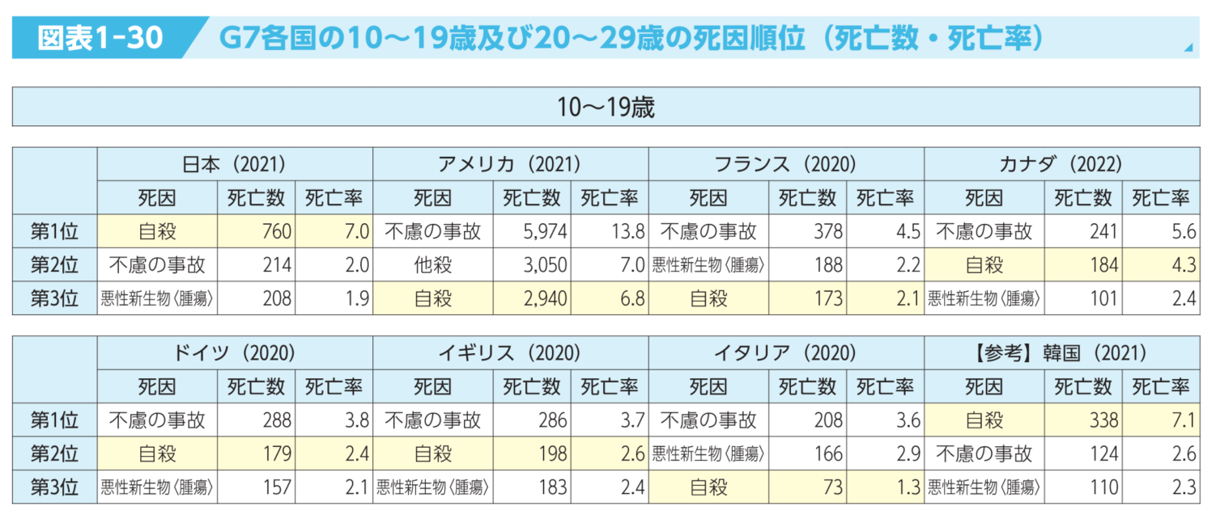
10代の死因第１位は自殺
10～19歳の死因第１位は「自殺」
毎日平均２人以上が自殺で亡くなっている
出典：「令和６年版自殺対策白書」（厚生労働省）
Notes:
厚生労働省が毎年発行している「自殺対策白書」から、年齢階級別の死因順位の表をご紹介します。
オレンジ色の枠で囲んでいる部分、10～14歳と、15～19歳では、「悪性新生物」や「不慮の事故」を大きく引き離して
「自殺」が死因の第一位になっていることが分かります。
死亡数をみると、１日に平均２人以上、10代のこどもが自殺でいのちを落としていることも分かります。

Slide 62
ケース２
自傷行為
はじめに
ゲートキーパーとは
ケース１
ケース２
ケース３
まとめ
Notes:
＊目標＊開始～40分
（11:05）
２つめのケースは、「自傷行為」です。

Slide 63
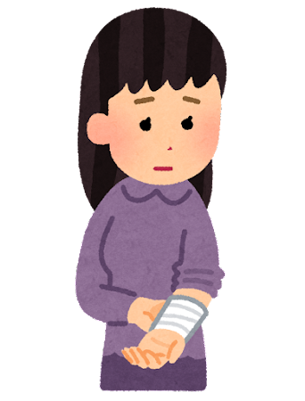
ケース３：自傷行為
● Ｃさん
● 中学２年生 女子
エピソード
● 自傷行為（友人Ｂさんからの情報）
Notes:
＜編集点＞
年齢：中学２年生→小学６年生
Cさんは、自傷行為をしている らしいとのことでした。

Slide 64
ケース２：自傷行為
● Ｃさん（中２）
● 自傷行為（友人情報）
● 出席状況良好、成績優秀→最近やや低下
● 提出物の質の低下
● 明朗快活、学級委員、運動クラブに所属
● 学校で認知している家庭問題等はない
● 身だしなみは整っている、いつも長袖着用
Notes:
Cさんは こんな子です。
出席状況は 以前も 今も 良好です。
思い返すと、直近の提出物が少し丁寧さにかけ、なげやりなかんじがありました。
明朗快活なタイプで、学級委員や 運動クラブに所属しています。
これまでに 学校で認知できている 家庭問題等は 特に ありません。
身だしなみは よく整っていますが、いつも 長袖を 着ています。

Slide 65
ケース２ 自傷行為
あなたは、クラブ活動後にＣさんと話をする機会を作ることに成功しました。
Ｃさん
あなた
Notes:
＜編集点＞
部活動後→クラブ活動後
では、今先生方があげてくださった、
ここには載っていない情報もアンテナにいれながら、
面談に入っていきましょう。
自傷している という他の生徒からの 情報を受けて、さっそく、Cさんのクラブ活動後に 話をする機会を もつことに しました。

Slide 66
ケース２：自傷行為
この面談の目標
● 心配していることを伝える
● 自傷行為についてたずねる
● 緊急度を評価し、適切な支援につなぐ
Notes:
面談に 入る前に、面談の ゴール、目標を 確認します。
・心配していることを 伝える
・自傷行為について たずねる
・緊急度を評価し、適切な 支援につなぐ
これを 目指します。

Slide 67
ケース２：自傷行為
急に呼び出してごめんね
最近クラブ活動はどう？
別にふつうです
Notes:
Cさんと 面談を スタートします。
「急に 呼び出して ごめんね、最近クラブ活動はどう？」 とあなたから 話しかけますが、
「別に ふつう です」とのこと。

Slide 68
ケース２：自傷行為
Ｃさんは普段どおりに見えます。
どのように話を切り出しますか？
1. なにか困っていることはない？
2. もしかしてリストカットをしているのではと
心配しているよ。
3. この間の提出物、どうしたの？
どこかいつもより丁寧さに欠けるから、
何かあったのかなと心配しているよ。
Notes:
ふだん通りに 見え、本人も ふだん通りだ と返答していますが、どのように 切り出したら よいでしょうか。
何か 困っていることは ない？
もしかして リストカットを しているのかなと 心配しているよ
こないだのテストが 少し 良くなかったから、何かあったのかな と心配しているよ
ひとつ選んで、みてください。
それでは１つずつ見ていきましょう。

Slide 69

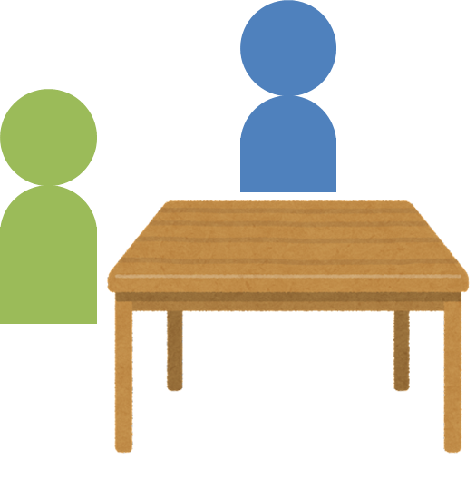
ケース２：自傷行為
なにか困っていることはない？
Notes:
１番の「なにか 困っていることは ない？」

Slide 70
ケース２：自傷行為
なにか困っていることはない？
べつにないです！
唐突であいまい
Notes:
オープンクエスチョンですね。
シチュエーションによっては 問題ない のですが、
今回は このように 尋ねても おそらく 「別にないです」 と言われてしまうし、
なぜ 急に こんなことを 聞くのだろう…と思われて しまいそうです。

Slide 71
ケース２：自傷行為
もしかしてリストカットをしているのではと
心配しているよ。
Notes:
2番目の 「もしかして リストカット をしている のではと 心配しているよ」

Slide 72
ケース２：自傷行為
もしかしてリストカットをしているのではと
心配しているよ。
唐突
（なんで急に…）
私していませんよ！
実際に見ていないのに、
リストカットしていると決めつけて
心配と言うのは、拒否されやすい
Notes:
これは 確かに この 面談の目標は 自傷なので、これが 本題なのですが、さすがに 唐突かな と思います。
実際に 見ていないのに、リストカット という言葉を出し、それを 心配している というのは、拒否されやすい でしょう。

Slide 73
ケース２：自傷行為
この間の提出物、どうしたの？
どこかいつもより丁寧さに欠けるから、
何かあったのかなと心配しているよ。
Notes:
３つめ「こないだのテストが 少し 良くなかったから、何か あったのかなと 心配しているよ」。
これは どうでしょうか。

Slide 74
ケース２：自傷行為
この間の提出物、どうしたの？
どこかいつもより丁寧さに欠けるから、
何かあったのかなと心配しているよ。
私のこと心配して
くれているんだ！
○ 客観的エピソード
○ 「私が」心配している
○ まずはオープンに切り出す
Notes:
こちらは、実際に 観察できた様子、客観的な エピソードに基づいて 話を 切り出せています。
また、その 客観的な エピソードに 基づいて、「私が」 心配している のだと、
あくまで I message で伝えているので、拒絶されにくい 切り出し方 と言えます。
自傷行為の話 に もっていくための ワンクッションとして、こういった 切り出し方は 有効です。

Slide 75
繊細な話題に入るコツ
✓ 気になる言動（＝SOS）を見付け、
客観的に、かつ具体的に話す
✓ 「私（＝先生であるあなた）が」
心配している、ということを伝える
Notes:
繊細な話題に 入るときのコツ をまとめて おきます。
話を 切り出すときには、気になる 言動について、客観的に、かつ 具体的 に話すことが 大切です。
今日の１つめのケースでは、作文に 「死にたい」 と書いて ありましたので、そのことを 話しました。
いまのケースでは、友人を 通して知った 「自傷をしている」 という情報は ありますが、
あなたがそれを 目撃したわけではなく、また、本人も 長袖で隠しているので、これを 持ち出すのは 難しいです。
今回は 提出物を 例に とりましたが、話題は なんでもいい と思います。
客観的な エピソードが 小さなもの であっても、その 小さな変化に 気付き、I、私が 心配している ということを伝えることは、この後の 繊細な話 をしていくための 重要なステップ になります。

Slide 76
ケース２：自傷行為
Ｃさんは普段どおりに見えます。
どのように話を切り出しますか？
1. なにか困っていることはない？
2. もしかしてリストカットをしているのではと
心配しているよ。
3.この間の提出物、どうしたの？
どこかいつもより丁寧さに欠けるから、
何かあったのかなと心配しているよ。
Notes:
ということで、先ほどの 問題は、3番が 最適と考えられます。

Slide 77
ケース２：自傷行為
最近の提出物をみてて、
何かあったのかなと心配で
あ…
最近なんだか
集中できなくて
Notes:
実際の会話 に戻りましょう。
「最近 なんだか 集中できない」 という答えが 返ってきました。

Slide 78
ケース２：自傷行為
そうだったんだね。最近
何かストレスがあるのかな
んー
親とうまく
いってないかも
Notes:
最近 集中できない、という返事を 受けて、
「なにか ストレスが あるのかな？」 というように 会話を 続けます。
今度は、「親と うまく いっていない かも」 という返事が かえってきました。

Slide 79
ケース２：自傷行為
Ｃさんは少し悩みを話してくれました。
どのように本題を切り出しますか？
1. Ｂさんからリストカットをしていると聞いて
心配しているよ。
2. そんな状況なら自分を傷つけたくなるよね。
3. 自分を傷つけることで、しんどい気持ちを
紛らそうとする人もいるんだけど・・・
3-2
Zoom投票
単一回答
Notes:
Cさんから 少し 話が ひきだせた ところで、次に どのように 「リストカット」の 本題に 進めたらよいでしょうか。
ひとつ選んで、みてください。
それでは、順番に みていきましょう。

Slide 80
ケース２：自傷行為
Ｂさんからリストカットをしていると聞いて
心配しているよ。
Notes:
１番、「Bさんから リストカット をしている と聞いて 心配しているよ」

Slide 81

ケース２：自傷行為
Ｂさんからリストカットをしていると聞いて
心配しているよ。
友人へ要配慮
Ｂさん、勝手に
しゃべってひどい！
友達に裏切られたと感じる
可能性のある発言は不適切
Notes:
これは 要注意、避けたい 選択肢です。
Bさんから 聞いたと 言うのは、Bさんへの 配慮がないので、NGです。
仮に Bさんの名前をださずに、「他の子から 聞いたんだけど…」 というのも、あまり お薦めしません。
その子の名前 を出さなくても、誰だか 分かってしまう 可能性が 高いからです。
友だちに裏切られた という感情は マイナスに働く可能性 があるので、このような アプローチは 避けたいところです。

Slide 82
ケース２：自傷行為
そんな状況なら自分を傷つけたくなるよね
Notes:
２番、「そんな状況なら 自分を 傷つけたく なるよね」

Slide 83
ケース２：自傷行為
そんな状況なら自分を傷つけたくなるよね
決めつけ
え、先生なんで
知ってるの？
根拠のない決めつけはNG
自傷行為の否定はよくないが、
過度な肯定も不適切
Notes:
共感しているように 聞こえますが、それ以前に「あなたが 自傷行為をしている」 ことを前提 にしているので、あまり 良いとはいえません。
自傷行為を 頭ごなしに 否定するのは 良くないですが、このように 過度に 肯定するのも ふさわしくありません。

Slide 84
ケース２：自傷行為
自分を傷つけることで、しんどい気持ちを
紛らそうとする人もいるんだけど・・・
Notes:
３つめ、「自分を 傷つけることで、しんどい気持ちを 紛らそう とする人もいるんだけど…」

Slide 85
ケース２：自傷行為
自分を傷つけることで、しんどい気持ちを
紛らそうとする人もいるんだけど、
自分を傷つけたくなることもあるのかな？
実は…
自傷行為について、
「話してもいいんだよ」
というメッセージを伝える
Notes:
このあと、「自分を 傷つけたくなることも あるのかな？」 のように続けることで、
自傷行為について 話してもいいんだよ、という メッセージを 伝えること ができるので、最適な 選択肢と言えます。
あなたが どうかは 分からないけど、一般論として 同じようなことで 悩んでいる人もいる ということを 伝えることは、
孤独感を 和らげること にもなります。
「自傷は アピール行為だ」、「かまってちゃん」 と誤解されている方 も多いのですが、
実際には、誰にも 言えずに こっそり 自傷して しんどさを 紛らわしている子も 多いと言われています。
今回のケースでは 事前に 友人からの情報 があったので、Ｃさんの 自傷行為について ほぼ 確信をもって 面談に臨んでいる設定 ですが、
そのような 場合でなくとも、つまり、「自傷しているかも」といったケースでも、
自傷行為について 「話してもいいんだよ」 というメッセージを 伝えることは 大切です。

Slide 86
ケース２：自傷行為
Ｃさんは少し悩みを話してくれました。
どのように本題を切り出しますか？
1. Ｂさんからリストカットをしていると聞いて
心配しているよ。
2. そんな状況なら自分を傷つけたくなるよね。
3. 自分を傷つけることで、しんどい気持ちを
紛らそうとする人もいるんだけど・・・
Notes:
ということで、先ほどのクイズは ３番を 正解としたい と思います。

Slide 87
TALKの原則
心配だよ
ell: 言葉に出して心配していることを伝える
sk: 「死にたい」気持ちについて、率直に聞く
isten: 絶望的な気持ちを傾聴する
eep safe: 安全を確保する
どんな時に死にたいと思うの？
死にたいぐらいつらいんだね
ひとりにしないよ
Notes:
今日の前半で、TALKの原則 を紹介しました。
大事なことなので もう一度 おさらいをさせてください。
・Tell：言葉に出して 心配していることを 伝える
・Ask：死にたい気持ちについて 率直に聞く
・Listen：絶望的な気持ちを 傾聴する
・Keep Safe：安全を 確保する
の頭文字でTALK、でした。

Slide 88
TALKの原則
心配だよ
ell: 言葉に出して心配していることを伝える
sk: 「死にたい」気持ちについて、率直に聞く
isten: 絶望的な気持ちを傾聴する
eep safe: 安全を確保する
どんな時に死にたいと思うの？
死にたいぐらいつらいんだね
自傷行為についても同様に
率直に聞いてよい
ひとりにしないよ
Notes:
今日の前半で、TALKの原則 を紹介しました。
Askのところで、「死にたい気持ち」とありますが、自傷行為 についても同様に、率直に 聞いて大丈夫です。
自傷や 自殺について 話しても、その行動が 促進されることはない とされています。

Slide 89
ケース２：自傷行為
自分を傷つけたくなる
こともあるのかな？
！！
黙って
うなずく
Notes:
TALKの原則 にのっとり、「自分を傷つけることで、しんどい気持ちを 紛らそうとする人も いるんだけど…」
と前置きを しながら、「自分を 傷つけたくなることも あるのかな？」 と尋ねてみることにします。
すると、Cさんは ちょっと驚いた様子 でしたが、黙って うなずきました！
自傷行為について 率直に聞いたとき、生徒が 本当のことを答えられない こともあると思います。
ここで ぜひ 覚えておいて いただきたいのですが、「自分を 傷つけたくなることも あるのか？」 という質問は、
その 生徒が 自傷をしているか していないかを 白黒つけることよりも、
生徒の 「しんどい」気持ち に寄りそうことが
一番の目的です。
実際には 自傷をしている のに「していない」 と答えたとしても、
そのことについて その場で しつこく確認したり、
誤りを 正させよう としたりするのは 逆効果です。
心配している ということ、自傷について 話してもいいんだよ というメッセージを 伝えることを 優先できるといいですね。

Slide 90
ケース２：自傷行為
Ｃさんは自傷のことを話してくれました。
話してくれたことを労ったあと、
どんな言葉をかけますか？
1. 自分を傷つけるのだけは絶対にやめてほしい
2. そんなことをしたら私（先生）は悲しいよ
3. そのくらいしんどい思いをしながら頑張って
きたんだね。本当に大変だったね
Notes:
今回の ケースでは、Cさんは 自傷をしていることを 告白してくれました。
そのこと自体が とても 勇気のいることなので、話してくれたことを 十分に ねぎらうことは 大切です。
そうした後で、どんな 言葉を かけたら よいでしょうか？

Slide 91
自傷についてNGなセリフ
あなたが傷つけると
私の心も痛い
親からもらった体を
大切にしなさい
絶対にやめなさい
Notes:
自傷している人 に対してNGとされるセリフが いくつかあります。
「あなたが傷つけると 私の心も痛い（だからやめて）」
「親からもらった体を 大切にしなさい」
「リストカットは 絶対にやめなさい」
自傷という行為を 早くやめてほしい と思い、良かれと思って でてきやすい セリフですが、こういった 声かけは、逆効果です。
あくまで、行為そのものの 背景にある、その子の しんどい気持ち、心の負担 によりそいながら、一緒に 解決策を 探していくことが 求められます。

Slide 92
ケース２：自傷行為
Ｃさんは自傷のことを話してくれました。
話してくれたことを労ったあと、
どんな言葉をかけますか？
1. 自分を傷つけるのだけは絶対にやめてほしい。
2. そんなことをしたら私（先生）は悲しいよ。
3. そのくらいしんどい思いをしながら頑張って
きたんだね。本当に大変だったね。
Notes:
よって、先ほどの 質問は、３番が正解でした。

Slide 93
自傷と向き合う心構えと対応
✓ 「すぐにコントロールできるものではない」
ことを本人も周囲も理解しておく
✓ 校内でしっかり情報共有しておく
また切ってしまってもとがめないよ
手当てをするから声をかけてね
Notes:
自傷と向き合う心構えと対応について。
まず、心構えについてなのですが、
「自傷は、すぐに 自分で コントロール できるものでは ない」ということを、本人も、周囲も、理解して おくことは大切です。
自傷してはダメだよ、と一方的に 言ってしまうと、コントロールできずに 自傷してしまったときに、
本人は ますます 誰にも言えなくなり、自責の念から 逆に エスカレートしてしまう こともあります。
「すぐに 自分で コントロール できるものではない けれど、コントロールする方法 について 一緒に 考えていこう」 という風に 伝えるのがよいでしょう。
実際、どんなに適切なケアをしても、残念ながら、自傷はすぐにはおさまりません。
コントロール できるように なる場合も、だんだん 頻度が減っていく、その過程のなかでも 波があるのが 普通です。
ケアをする人も 人間なので、一生懸命 かかわろうとすれば するほど、「私が こんなに 頑張っているのに、また 自傷するなんて」と、
失望したり、イライラしたり してしまうことが あるかもしれません。
そんなときは ぜひ、「すぐに 自分で コントロール できるものではない」 ということを 思い出してください。
自傷の頻度が 一時的に 増えたり 減ったり することに 一喜一憂するのではなく、
一貫して 「自傷行為を 責めない」「自傷してしまったときは その背景の しんどさに 寄りそう」ことが大切です。
🌟
具体的にCさんの場合、どう対応するかというと、
「また 切ってしまっても 責めたりしないよ、手当をするから 声をかけてね」 といった声かけもよいでしょう。
また、別の先生が たまたま 自傷に気付いて、本人を 問いただしてしまう というトラブルは 絶対に 避けなくてはいけません。
自傷行為についても、校内で しっかり、適切に 情報共有しておくことが 大切です。
できれば、生徒が 心を許して話せる相手が、校内に 複数いると 安心です。

Slide 94
国立成育医療研究センター コロナ×こども本部「しんどいって言えない」リーフレット・動画
Notes:
自傷をしている人 への対応のポイントが わかりやすい資料（３分） があります。
国立成育医療研究センター が作成した 動画と リーフレットで、同センターのHPからアクセスできます。
自傷をしている 生徒本人や 保護者への説明 の際にも 使用できますので、右上のQRコードから ぜひ、お時間のあるときに 見てみてください。

Slide 95
ケース２：自傷行為
リストカットのことは
親には内緒にしてください
！！
Notes:
さて、ケースに戻ります。
あなたの 適切な寄りそい のお陰で、リストカットのことを 話をしてくれた Cさんでしたが、「リストカットのことは 親には 内緒に してください」と言っています。
さて、どうしたら よいでしょうか。

Slide 96
ケース２：自傷行為
親には自傷のことを知られたくない。
そう言われたら、どうしますか？
1. 生徒の希望を尊重し、保護者には伝えない
2. 生徒には「親には言わない」と約束し、
保護者にはそのことも含め全部情報共有する
3. 「親に知られたくない」背景を聞き出し、
本人の了承を得たうえで、保護者に伝える
Notes:
親には 自傷のことを 知られたくない。そういわれたら、どうしますか？
生徒の希望 を尊重し、親には伝えない
生徒には 「親には言わない」と約束し、保護者には そのことも含めて、つまり、生徒が自傷をしていること、それを 親御さんに知られたくない と言っていることを 全部伝える
生徒が 「親に 知られたくない」 と思っている背景や 理由を聞き出し、本人の 了承を得たうえで 保護者に伝える

Slide 97
ケース２：自傷行為
親には自傷のことを知られたくない。
そう言われたら、どうしますか？
1. 生徒の希望を尊重し、保護者には伝えない
2. 生徒には「親には言わない」と約束し、
保護者にはそのことも含め全部情報共有する
3. 「親に知られたくない」背景を聞き出し、
本人の了承を得たうえで、保護者に伝える
Notes:
結果的に １番や２番を選択せざるを得ない 場合もあるかもしれませんが、第一に 選択すべきは ３番
「親に 知られたくない」 と言っている背景を 聞き出し、本人の了承 を得たうえで 保護者に 伝えるように 努める、です。

Slide 98
恐れているのは保護者の反応
【 過剰反応タイプ 】
【 過小反応タイプ 】
① 頭ごなしの叱責
リストカット？
それなら知っていました。
誰かの真似をしているのでしょう。
きっと関心を惹こうとしてやっている
のだと思います。
放っておくのが一番です。
何、バカなことをやって
いるんだ、やめなさい！
② 過度の自責・混乱
生徒が深く傷つく
こうなったのは、自分が
親としてダメだからだ…
Notes:
生徒が 「親に 知られたくない」 と言うのは よくあることですが、このとき 生徒が 恐れているのは 保護者の反応です。
子どもの自傷を 知らされたときの 保護者の対応には、大きく分けて２つのタイプ、「過剰 反応タイプ」 と 「過小 反応タイプ」 があります。
「過剰 反応タイプ」には その中にも 大きく分けて ２つの反応があり、
１つは、「何バカなことを やっているの、リストカットなんて 今すぐに やめなさい！」 といった 頭ごなしの叱責。
もうひとつは、「こうなったのは、親である 自分がダメだからだ…」 と保護者自身が 過度に自責したり 混乱したり してしまう場合。
「過小 反応タイプ」というのは、「リストカットしてるのは 気づいていました。どうせ 誰かの 真似をしたり、関心を 惹こうとして やっているので、放っておくのが 一番いい」 といった反応を 示すパターンです。
それぞれ まったく 異なるタイプですが、どれも、当の生徒を 深く傷つけて しまいます。
しかし、保護者と情報共有し、保護者が 適切に関わってくれるなら、生徒のサポートが 増えるので 大きなメリットになります。
「親には 言わないで ほしい」 という生徒には、どうして そう思うのか、保護者の どんな反応や 対応を 恐れているのか を聞いてみる ことが大切です。

Slide 99
保護者に伝えるポイント
１ 自傷は自殺企図とは異なる
２ けっしてアピール的な行動ではない
３ なんらかのＳＯＳのサインである
４ そのサインを無視すれば、
将来的に自殺にもつながりかねない
Notes:
保護者に 伝える際の ポイントとしては、
まず、自傷は 自殺企図とは 異なります。死ぬほどつらい気持ちの延長として、生きたくて、していることがあります。
また、一般の方が しばしば思うような、いわゆる 「アピール的な 行動」ではない ことを伝えます。
自傷行為自体が 何らかの SOSのサイン と考えられ、その生徒が 大きな心の負担 を抱えている可能性が たかいこと、
そして、そのサインを無視すれば、 将来的に 自殺にも つながりかねない ことを伝えます。
これらは すべて お伝えしたほうが よい内容ですが、先ほど お話した 保護者のタイプによって、この中の どれに 特に重点を置いて 話すべきかは 異なってきます。
それぞれのケースで、保護者に どう話をするか、生徒自身と 事前に 作戦会議ができると よいですね。

Slide 100
保護者に伝えるポイント
Cさん
保護者
あなた
生徒との信頼関係を崩さないためにも、
生徒同席のもとで保護者に伝えるのがよい
Notes:
子どもの 自傷行為について 保護者に伝えるのは、しばしば とてもエネルギーのいる 仕事です。
生徒との 信頼関係を 崩さないためにも、先ほど お話したような 作戦会議を行い、生徒同席のもとで 保護者に 伝えるのが 望ましいでしょう。
場合によっては、まず 母親だけに話して 理解を得て、環境を整えてから でないと 父親に話せない ということも あるかもしれません。
時間も 労力もかかる かもしれませんが、うまく 関係者・支援者を増やして いくことが大切です。

Slide 101
伝えないという選択肢
自傷・自殺の危機を察知
家庭に課題がある場合は
先にそれを解決してから…
自殺危機が差し迫っており、
保護者に伝えた場合に適切な
サポートが期待できない時は…
原則、保護者に伝える
Notes:
ここまで、生徒と 相談したうえで 保護者に伝える という前提で 話をしてきましたが、
残念ながら 実際には 保護者に伝えない という選択をせざるを得ない こともあります。
先生方が 自傷や 自殺の危機を 察知した場合には、原則として、生徒との信頼関係 を保ちながら 保護者とも 情報共有すること を考えなくてはいけません。
もし その生徒の 家庭に課題がある 場合には、先に それを解決してから 伝えることになります。
しかし、もしも 自殺危機が 差し迫っており、保護者に伝えた場合に 適切なサポートが期待できない、あるいは むしろ 事態が悪化する 可能性がある場合 もあります。
そんなときには…

Slide 102
「通告」の義務
保護者の不適切な関わりによって
追い込まれていることが疑われる場合は、
□ 児童相談所に通告
□ （教育委員会に連絡）
※「かもしれない」段階でも通告を
保護者との関係よりも子どもの安全が優先
※ 通告後の様子までしっかりフォロー
必要時には
警察も考慮
Notes:
「通告」 という選択を考えます。
保護者の 不適切な関わり によって 子どもが 追い込まれていること が疑われる場合には、児童相談所への 通告が義務付けられて います。
不適切な関わりとは、明らかな 身体的虐待だけ ではありません。心理的虐待、性的虐待、ネグレクト、それ以外でも、子どもの安全を 確保できない ような場合には、不適切な関わり と考えていただけたら と思います。
児童相談所に つながらないときや、適切な対応が 得られないとき、身の危険が差し迫っている ときなどには、警察への通報 も考慮します。
大切なことは、「かもしれない」 の段階でも 通告するということです。
児童虐待の通告は、すべての国民に 課せられた義務ですが、特に 発見しやすい立場にある 学校には、積極的な 早期発見及び通告 が義務付けられています。
保護者との関係 が悪くなるのではないかと 心配になられるかもしれませんが、子どもの安全が 最優先です。
また、通告後も、子どもの様子を しっかり フォローするように していただけたらと 思います。
保護が 必要な子どもを発見したら、「かもしれない」 の時点で通告を。
とても 大切なことなので、ぜひ 覚えておいてください。

Slide 103
ケース２：自傷行為
ケースのまとめ
● 自傷行為
① 客観的事実を挙げ、心配していると伝えた
② 自傷行為について話を切り出した
③ 否定せず、背景のしんどさに寄りそった
④ 保護者と情報共有について理解を得た
Notes:
このケースは、友人を通して 自傷をしていること が分かった生徒 を取り上げました。
伝え聞いた 自傷のことではなく、客観的 事実、このケースでは 提出物の質の変化について、心配している ことを伝えてから、
一般論として 自傷行為について 話を切り出しました。
自傷を打ち明けてくれた ことについて ねぎらい、話を 否定することなく、背景にある しんどさ に寄りそうようにしました。
保護者に 情報共有すること について 生徒と相談し、理解を得るようにした、というケースでした。
今日は この先を扱いませんでしたが、保護者に 情報共有できたら 安心かというと、そうではありません。
むしろ そこはスタートで、この先 どのように向き合っていくか もとても大切です。
学校の 他の教職員や保護者を交えて チームで対応していく ことになりますが、
今回は個人スキル編なので、割愛します。

Slide 104
生徒に責任を負わせない
✓ 大切なことを話してくれたこと自体を
まずはしっかり労う
✓ 大人がきちんと対応することを約束し、
友人生徒に責任を負わせないように
よく配慮する
もし、それでも力になりたいとCさんがいう場合は…
Notes:
生徒に 責任を 負わせない ということが重要です。
大切なことを 話してくれた こと自体を まずは しっかり 労いましょう。
知らせてくれたこと をもとに、大人が きちんと 対応する ことを約束し、
友人である生徒 に責任を 負わせないように よく 配慮する 必要があります。
それでも Bさんが
なにか力になりたい という場合は、自傷と向き合うときの ポイントを 少しお話しても いいかもしれません。

Slide 105
自傷と向き合うポイント
✓ 背景にある「しんどさ」に寄りそう
✓ 叱責・説教はダメ！
「自分を傷つけてはだめ」
「二度としないと約束して」
Notes:
自傷している人 と向き合うときに 一番大切なことは、自傷行為 そのものではなく、
自傷をする背景 にある、その人の 「しんどさ」、心の負担 に寄りそうことです。
「自分を 傷つけるなんて ダメ！」「二度と そんなことしない と約束して！」 といった
叱責や 説教は、好ましく ありません。
ただ、今のところ そうは見えなくても、Bさん自身も 何か しんどさを 抱えている かもしれません。
なので、
「Ｃさんのこと、ほかの子のこと、あるいは Ｂさん自身 のことでも、
また 何か 心配なことがあったら、話しを しにきてくれて いいよ、いつでも 話を聞くよ」
といった 言葉を 添えられると、もっと よいと思います。
また、状況によっては、今回のことを Ｂさんの保護者に 話すことを 検討しても よいでしょう。
Ｂさんと Ｃさんの 関係性によっては、Ｃさんから 夜中でも 電話やSNSで 連絡があるかも しれません。
もし そのことで Ｂさんが 保護者に 咎められたり、それを 心配している ようであれば、
学校から Ｂさんの 保護者に 説明をして 話し合って おくことで、Ｂさんが 安心できることも あります。
Ｃさんのこと での相談でしたが、Cさんを気にかけているBさんのケアも 念頭に おくように できると いいですね。

Slide 106
ケース３
アンケートの罠
はじめに
ゲートキーパーとは
ケース１
ケース２
ケース３
まとめ
Notes:
※ここまでで80分（~11:45）
ここまでは、心の負担が うかがわれるような エピソードがある ケースを紹介してきました。
３つめのケースは、ともすると 気づきにくい、ある意味 難易度の高いケース を紹介させていただきます。

Slide 107

ケース３：アンケートの罠
● Ｄさん
● 中学２年生 女子
エピソード
● 学校アンケート：問題がなさすぎる
Notes:
＜編集箇所＞
年齢：高校２年生→小学６年生
高校２年生のDさん。
学校で 定期的に行っている、心の負担などに関するアンケート の回答で、全く問題がありませんでした。

Slide 108


ケース３：アンケートの罠
1. 学校生活で、何か悩んでいること・困っていることはありますか？
・ある （ ）
・特にない
2. 最近の心とからだのようすについて教えてください。
この一週間に、次のことがどれくらいありましたか？ あてはまるところに〇をつけてください。 |  | 全く ない | すこし ある | かなり ある
1 | なかなか、眠ることができない
2 | 何かをしようとしても、集中できない
3 | むしゃくしゃや、いらいら、かっとしたりする
 | …
Notes:
アンケートは こんな感じです。
学校生活で、悩んでいること、困っていることは 特になし。
最近の 心とからだの様子について の質問では、色々な項目について ３段階で尋ねていますが、すべて 「全くない」 と回答しています。

Slide 109
ＳＯＳを出さない
Notes:
このケースで お話したいことは、SOSを出さない 生徒がいる、ということです。
いや、

Slide 110
ＳＯＳを出せない
✓ リスクの高い子どもほど、
援助希求能力が乏しくSOSを出せない
✓ 安心して人に頼れないこと自体が、
とても深刻なSOSのサインである
Notes:
実は、一般に、リスクが高い子ども、本来であれば SOSを出してほしい 子どもほど、SOSを出せない ということが、調査研究から 分かっています。
裏を返すと、安心して 人に頼れない こと自体が、とても 深刻なSOSのサイン ですので、私たち大人が それに気付くことが とても大切です。

Slide 111

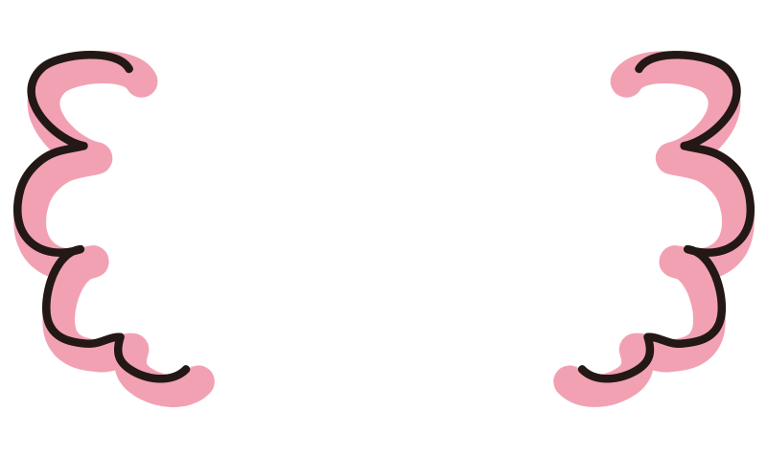

アンケートでの着目点
回答時間が
短すぎる
回答時間が
長い割に…
全部「問題がない」
回答になっている
マルの大きさや筆圧などに不自然さがあることも
Notes:
学校でのアンケート であれば、こんな場合に 要注意です。
・アンケートを配ったときに、あまりに 短い時間で 回答を終えてしまっている、
・あるいは 反対に、回答に 長い時間をかけている割に、
回答は 全部 「問題がない」 という ものになっているような 場合です。
アンケートに 回答する マルの大きさや 筆圧 などに 不自然さがある こともあります。
こんなときには、回答内容が 本当の その生徒の内面を 反映していない 可能性があります。

Slide 112

気を付けたい周辺情報
部活動など
課外活動
出席状況
成績
友人関係
いつもと
違う言動
身だしなみ
家庭状況
Notes:
こちらは 今日の前半でも ご紹介したスライドで、生徒を理解し、支援するために 気を付けたい、さまざまな 周辺情報 を示しています。
アンケートで 問題がなさすぎる、といった場合も、こういった部分に 着目してみると、サインに 気づけることが あります。

Slide 113
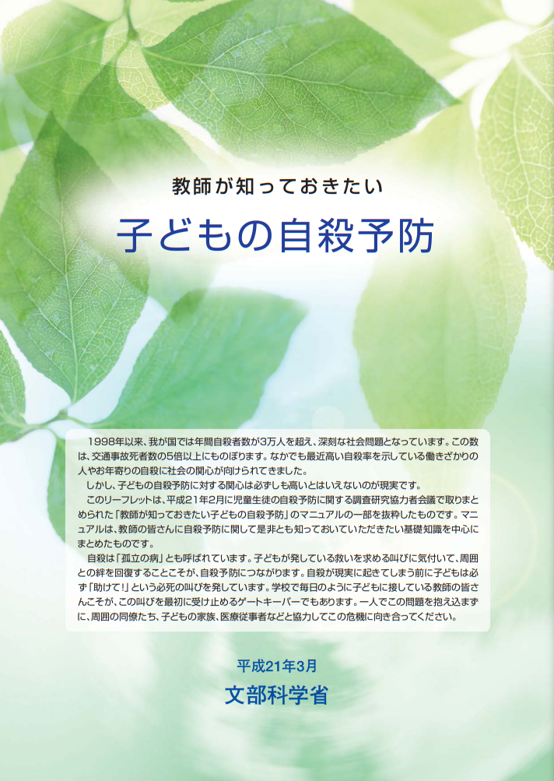
自殺直前のサイン
● 集中力の低下、成績の低下
● 不安、イライラ
● 投げやりな態度
● 身だしなみに無頓着
● 睡眠時間の変化
● 食欲不振、体重減少
● 交友関係の問題
（孤立、いじめ、非行）
● 不登校、引きこもり
● 自殺について話したり
自殺の計画を立てたりする
・・・など
参考：文部科学省「教師が知っておきたい子どもの自殺予防」
Notes:
自殺のサイン というのも ご紹介しました。
今回のケースでも、これを参考に、情報を集めてみましょう。

Slide 114
ケース３：アンケートの罠
● Ｄさん（中２）
● 問題がなさすぎるアンケート
● 出席状況良好、成績優秀→最近やや低下
● 提出物も几帳面に取り組む→最近やや抜けがある
● 最近所属グループが変わったようだ
● グループ内では笑顔多く楽しそうにしている
● 授業中ボーっとしていることが増えたかも
● 身だしなみは整っている
Notes:
＜編集箇所＞
年齢：高２→小６
アンケートで 問題が なさすぎる回答 をしていたDさん。
・出席状況は 良好ですが、成績が やや 下がってきて います。
・最近、一緒にいる女子たちの グループが 変わったようです。
・グループで 友人と一緒にいるときは、よく笑い、楽しそうに しています。
・ただ、授業中には ボーっ としていることが 増えたのが 気になります。
・身だしなみは 整っています。

Slide 115
ケース３：アンケートの罠
● Ｄさん（中２）
● 問題がなさすぎるアンケート
● 出席状況良好、成績優秀→最近やや低下
● 提出物も几帳面に取り組む→最近やや抜けがある
● 最近所属グループが変わったようだ
● グループ内では笑顔多く楽しそうにしている
● 授業中ボーっとしていることが増えたかも
● 身だしなみは整っている
Notes:
＜編集箇所＞
年齢：高２→小６
成績優秀・最近やや低下→提出物も几帳面に取り組む→最近ややぬけがある
アンケートでは 悩みも 問題も 何もない と回答していた Dさんですが、
こうしてみると、いくつか 気になる様子の変化が ありそうです。

Slide 116
ケース３：アンケートの罠
あなたは、放課後にＤさんと話をする
機会を作ることに成功しました。
Ｄさん
あなた
Notes:
アンケートの内容が むしろ 何かのサインなのかもしれない と感じとった あなたは、放課後に Dさんと 話をする機会を 作ることに 成功しました。

Slide 117
ケース３：アンケートの罠
（ケース１・ケース２を参考に・・・）
✓ 少し雑談をして緊張をほぐし
✓ 気になる言動について客観的・具体的に話し
✓ 「私（＝先生であるあなた）が」
心配している、ということを伝えます
Notes:
今までのケースを参考に、
・少し 雑談をして 緊張をほぐし、
・気になる 言動について、客観的・具体的に 話をし、
・私が 心配している、という I message を伝えていきましょう。

Slide 118
ケース３：アンケートの罠
最近授業に集中しづらいように見えるから、
どうしたのかなと心配しているよ。
どきっ！
すみません、
大丈夫です。
がんばります。
Notes:
「最近 授業に 集中しづらいように 見えるから、どうしたのかな と思って 心配しているよ」 といった感じで 声をかけました。
Dさんは、少し びっくりした様子 でしたが、「大丈夫です」 と言っています。

Slide 119
会話が途切れてしまったら
✓ 「気にかけている」ということを伝える
✓ 心配をかけていいこと、
いつでも話を聞けることを伝える
✓ 教えてほしいポイントを具体的に伝える
眠れない、家や学校で嫌なことをされている
やる気が出ない、自分や周りを傷つけたいと思う
Notes:
生徒と 話をしていて、会話が 途切れてしまうこと はあると思います。
本当に 大丈夫そうだな と感じるときも、本当は 大丈夫では なさそうだなと感じるときも、ぜひ 伝えていただきたいことが いくつかあります。
まず、「私は あなたのことを 気にかけているよ」 ということを、言葉でも、言葉以外の態度 などでも、しっかり伝えましょう。
そして、心配をかけてもいいんだよ、いつでも 話を聞けるよ、ということを 伝えましょう。
また、眠れない、家や学校で 嫌なことをされている、やる気が出ない、自分や周りを傷つけたい と思う、など、こんなことがあったら 教えてほしい というポイントを具体的に伝えましょう。
オープンに「困ったら なんでも 相談してね」 というのも 良いのですが、それだけでは なかなか 相談しづらい 子も多いので、こちらに示した ポイントを ぜひ 覚えておいて いただけると 幸いです。

Slide 120
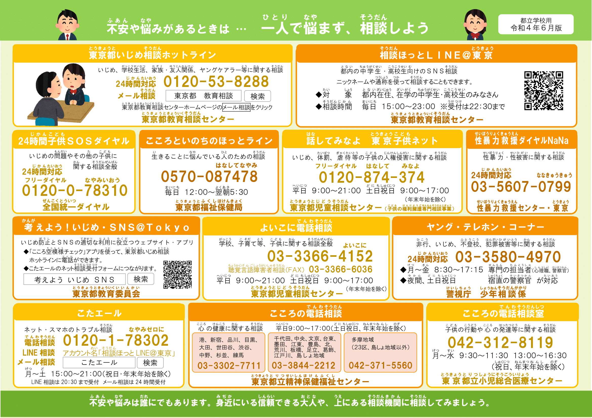

お守りの相談先も伝える
身近な人には相談しにくいことも・・・
そんなときに頼れるところを伝えておく。
一緒に考えてみる。
しんどくなる前に
連絡してもいいんだよ
東京都教育委員会「相談窓口連絡先一覧」より
Notes:
それから、身近な人には相談しにくい こともありますので、そんなときに 頼れるところ を伝えておく、できれば 一緒に 考えてみることも 有用です。
しんどくなる前に 連絡してもいい、ということを 伝えるのも 良いでしょう。

Slide 121
ケース３：アンケートの罠
最近授業に集中しづらいように見えるから、
どうしたのかなと心配しているよ。
どきっ！
すみません、
大丈夫です。
がんばります。
Notes:
このケースでは、Dさんの様子に 違和感を感じるものの、今回の 面談の中では Dさんから 悩みを聞き出すことは できませんでした。
先ほどお話したような、
・気にかけているよ というメッセージ、
・心配かけていいんだよ、いつでも 話しに来ていいんだよ というメッセージ、
・こんなことがあったら 声をかけてほしい ということ、
・もし 身近で相談しづらかったら お守りの相談先も あるということ、
などを伝えて、今日の面談は 一旦終えることにしました。
Dさんへの対応は これで終わりではありません。これまで以上に注意して 様子を観察しながら、折に触れて 声をかけていく、フォローしていくことになるでしょう。

Slide 122

「違和感」の共有
職員室に戻ったら・・・
あなた
チーム
Notes:
あなたが感じた「違和感」、Dさんが 何か 心の負担を抱えているのではないか という印象は、ぜひ 他の先生方と共有してください。Dさんについて プラスアルファの情報 が得られるかもしれませんし、違和感を 共有しておくことで ほかの先生方も アンテナを立てて Dさんの様子に 注意を向けることが できます。

Slide 123
SOSをキャッチしていく
✓ 普段と違う動作・身体症状・表情に注目する
✓ 思春期のこどもよりも
低年齢のこどものほうがSOSを出しやすい
→ SOSを受けとめてもらう経験を
もつことが大切
Notes:
アンケート以外では、どのような場面でSOSをキャッチできるのでしょうか。
冒頭でもお伝えしたように、とくに低年齢のこどもの場合、こどもの動作・身体症状・表情に注目することが大切です。
また、思春期のこどもよりも、低年齢のこどものほうがSOSをだしやすいという調査があります。
こどもにとって、SOSをキャッチしてもらう経験をもつことに、早すぎることはありません。
その経験が思春期に「大人にもSOSを出していい」と思う原体験になることもあるかもしれません。
（参考文献）
・第７回コロナ×こどもアンケート報告書：https://www.ncchd.go.jp/center/activity/covid19_kodomo/report/CxC7_repo.pdf
・SPTS, Suicide Awareness in elementary school: sense or nonsense? <https://sptsusa.org/educators/suicide-awareness-in-elementary-school-sense-or-nonsense/>

Slide 124
まとめ
はじめに
ゲートキーパーとは
ケース２
ケース３
まとめ
Notes:
＜編集点＞
右下への目次の追加

Slide 125
本研修後の到達地点
サインに
気付き
寄りそい
教員
生徒
チーム
①
②
学年
主任
生活
指導主任
校長
スクール
カウンセラー
養護教諭
支援に
つなぐ
③
≠支援する
Notes:
今日は、生徒の自殺や 心の負担のサイン に気づき、寄りそい、支援につなぐ、というプロセスについて、ケーススタディを通して、いろいろなポイント・スキル をお伝えしてきました。
先生方にとって 何か 少しでも役立つものがあったなら 幸いです。
今日の研修の資料は、個人的に見返していただくことはもちろん、同僚の先生方との勉強会などに用いていただくと、さらに役立つかもしれません。
先生方同士で、先生役・生徒役になりロールプレイの練習をするのもおすすめです。
でも、いきなり全部を実践するのは難しいかもしれません。
今日、これだけはどうしても覚えて帰っていただきたいことが３つあります。

Slide 126
もっとも大切なこと
① 「まさか自殺はしないだろう」
という思い込みは捨ててください
② 心から寄りそってください
③ ひとりで抱え込まないでください
必ずチームで共有し、対応しましょう
Notes:
みっつめ。決して、先生 おひとりで 抱え込まないでください。
必ず 学校という チームで共有し、対応しましょう。

Slide 127
本研修後の到達地点
サインに
気付き
寄りそい
教員
生徒
チーム
①
②
学年
主任
生活
指導主任
校長
スクール
カウンセラー
養護教諭
支援に
つなぐ
③
≠支援する
《チームビルド編》
Notes:
学校というチームで どのように 役割分担をして 対応していくか、といったことも重要ですが、今回の 「個人スキル編」では 割愛させていただきました。
当センターでは、引き続き「チームビルド編」として、リスクのある生徒や その保護者に対して、チームで どのように対応していくか を学べるプログラムも準備中です。
もし 機会がありましたら、こちらの受講もぜひご検討ください。
（不幸にして自殺が起きてしまったときの対応についても学べます。）

Slide 128
さいごに・・・
Notes:
さいごに・・・

Slide 129
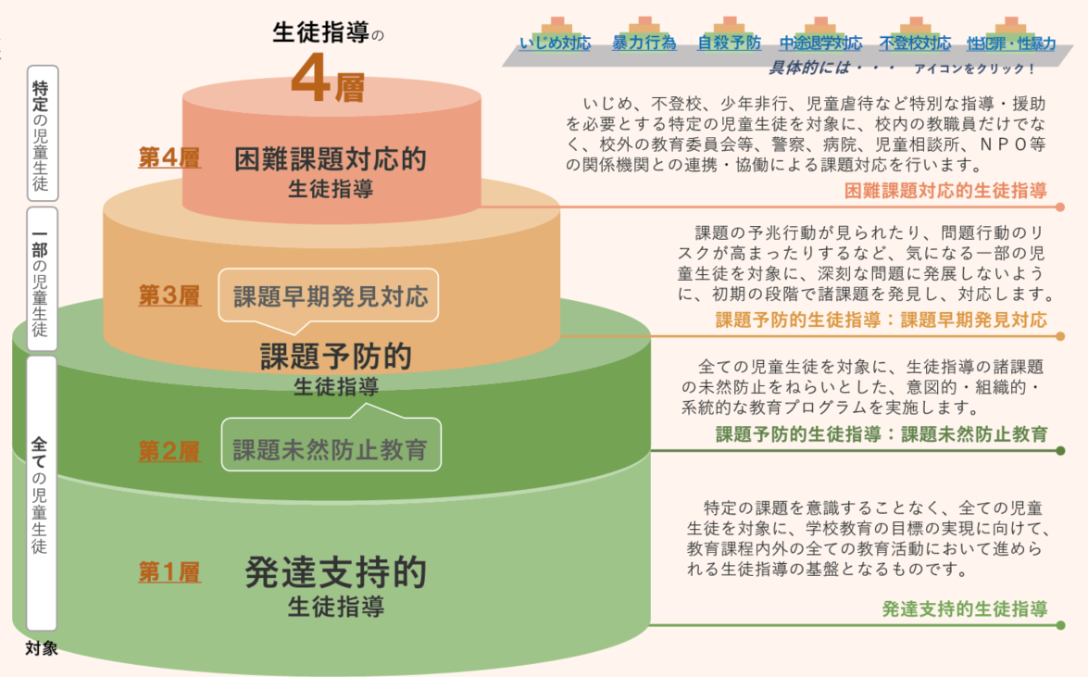
8.3 自殺予防に関する生徒指導の重層的支援構造
自殺の行動化を水際で防ぐ組織的な危機介入、及び自殺未遂者への心のケア、自殺発生（未遂・既遂時の周囲への心のケアの実施（専門家・関係機関との連携・協働に基づく危機対応態勢の構築）
自殺の危機が高まった児童生徒の早期発見と迅速な対応（アンケート、面談、健康観察等によるスクリーニングと安全確保等）
SOSの出し方に関する教育を含む自殺予防教育の実施（保健体育の授業や学級・ホームルーム活動等における取組）
児童生徒が「未来を生き抜く力」を身に付けるように働きかける「命の授業」等の実施、及び安全・安心な学級環境づくり
図：東京都教育委員会発行「生徒指導提要（令和4年 12月）」のポイント（基礎編）
Notes:
『生徒指導提要～解説編』 でもお示しした 東京都教育委員会による図です。
この『生徒指導提要～チームビルド編』では、『困難課題対応的 生徒指導』 に焦点を置き、
学校として 具体的に、どの様に チームとして 対応して いくのか について 解説をしていきます。

Slide 130
もっと知りたい方へ

Slide 131
令和６年度こども政策推進事業費補助金（こどもの自殺対策推進事業）
こどもの自殺の多角的な要因分析に関する調査研究報告書
【概要版】
参 考
いのち支える自殺対策推進センター

Slide 132
調査の全体像と分析方法
令和６年度「こどもの自殺の多角的な要因分析に関する調査研究」概要
令和５年度の調査研究（※）の結果を踏まえ、統計及び関連資料を拡充し、各資料等の特性を最大限に生かした分析を行うことにより、こどもの自殺の実態解明に取り組むとともに、分析に当たっての課題把握に取り組むことを目的に実施。
（※） 令和５年度 こどもの自殺の多角的な要因分析に関する調査研究（こども家庭庁委託事業）
上記の目的に鑑み、本調査研究では５つのテーマを設定し、各テーマに必要な７種のデータ・資料を収集。
  ① こどもの自殺や自殺企図等の現状と傾向 ② 自殺で亡くなったこどもたちの背景 ③ 自殺で亡くなったこどもたちの兆候
  ④ 死にたい気持ち等を抱えているこどもたちの背景 ⑤ こどもの自殺の要因分析における課題と今後の展望
分析に当たっては、自殺統計において小中高生の「自殺の原因・動機」として多く計上されている社会的要因である「家庭問題」及び「学校問題」、さらに両者の組み合わせに着目し、該当する「自殺の原因・動機」等に基づき、５つの型に分類。
研究倫理審査委員会における審査・承認を受けて実施。また、学識経験者や実務者等の助言を得て、結果を取りまとめ。
助言者 生越 照幸（弁護士法人ライフパートナー法律事務所 代表） 竹内 和雄（兵庫県立大学環境人間学部人間形成コース 教授）
竹原 健二（国立成育医療研究センター政策科学研究部 部長） 馬場 優子（東京都足立区衛生部 部長）
原田 謙（長野県立こころの医療センター駒ケ根子どものこころ診療センター センター長）
■ 分析に用いたデータ・資料
■ 分析に当たっての自殺の原因・動機の分類
データ・資料 | 提供元 | テーマ別分析対象 |  |  |  |  | 分析対象数
 |  | ① | ② | ③ | ④ | ⑤
自殺統計原票データ（2009年1月～2023年12月） | 警察庁 | ● | ● |  |  | ● | 5,628人
児童生徒の問題行動・不登校等生徒指導上の諸課題に関する調査データ（2019年4月～2024年3月） | 文部科学省 | ● | ● |  |  | ● | 1,908人
救急搬送人員データ（2016年～2022年） | 消防庁 | ● |  |  |  | ● | 23,062事案
「児童生徒の事件等報告書」、『子供の自殺が起きたときの背景調査の指針』に基づく「基本調査結果」及び「詳細調査報告書」（2020年4月～2024年9月) | 都道府県 教育委員会等 |  | ● | ● |  | ● | 422件の自殺事案(546本の報告書)のうち、155事案
予防のためのこどもの死亡検証体制整備モデル事業（CDRモデル事業^{※１}）における検証結果資料等 | CDRモデル事業 実施自治体 |  | ● | ● |  | ● | 0件^{※２}
相談事業におけるチャット相談記録データ^{※３} （2024年12月20日～2025年1月19日） | NPO法人 ライフリンク |  |  |  | ● | ● | 2,170名のうち、609名
自殺に関連したオンライン掲示板への投稿情報データ^{※４}（2023年6月1日～2024年11月30日） |  |  |  |  | ● | ● | 2,443件
分類 | 自殺の原因・動機 「家庭問題」への該当 | 自殺の原因・動機 「学校問題」への該当
家庭問題型 | あり | なし
複合問題型 （家庭問題・学校問題） | あり | あり
学校問題型 | なし | あり
その他の問題型 | なし | なし
不詳 | － | －
本調査研究では、「家庭問題」と「学校問題」及びその組み合わせに着目して分類した。自殺の多くは、それ以外にも「健康問題」など多様かつ複合的な原因及び背景を有しているため、これらの要因にも留意する必要がある。
教育委員会等の基本調査結果等及び自殺に関連したオンライン掲示板への投稿情報データにおける「置かれていた状況」、相談事業におけるチャット相談記録データにおける「リスク要因」についても、同様の観点に基づき、５つに分類した上で分析を実施した。
「自殺と向き合う」
プロジェクト^{※５}
※１ Child Death Reviewモデル事業 ※２ 資料の提供がなかったため、分析を実施することはできなかった ※３ 「生きづらびっと」及び「＃いのち SOS」へのチャット相談 ※４ 「自殺と向き合う」への投稿データ ※５ 日本放送協会、ライフリンク、いのち支える自殺対策推進センターの共同実施

Slide 133
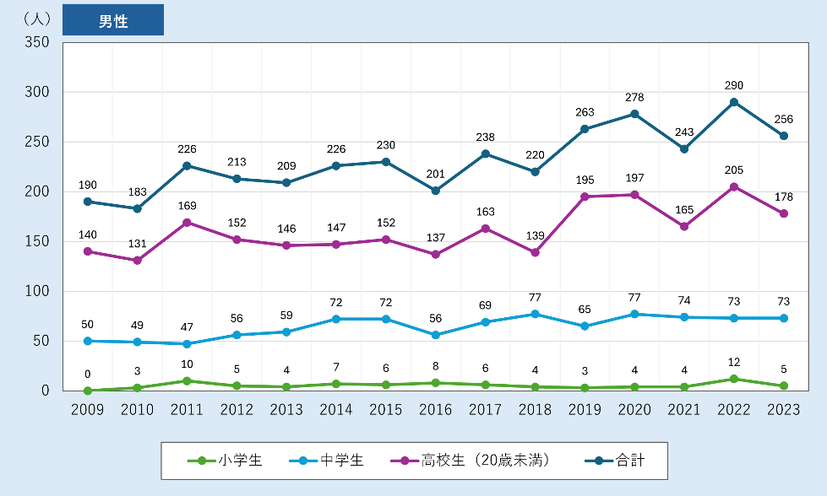
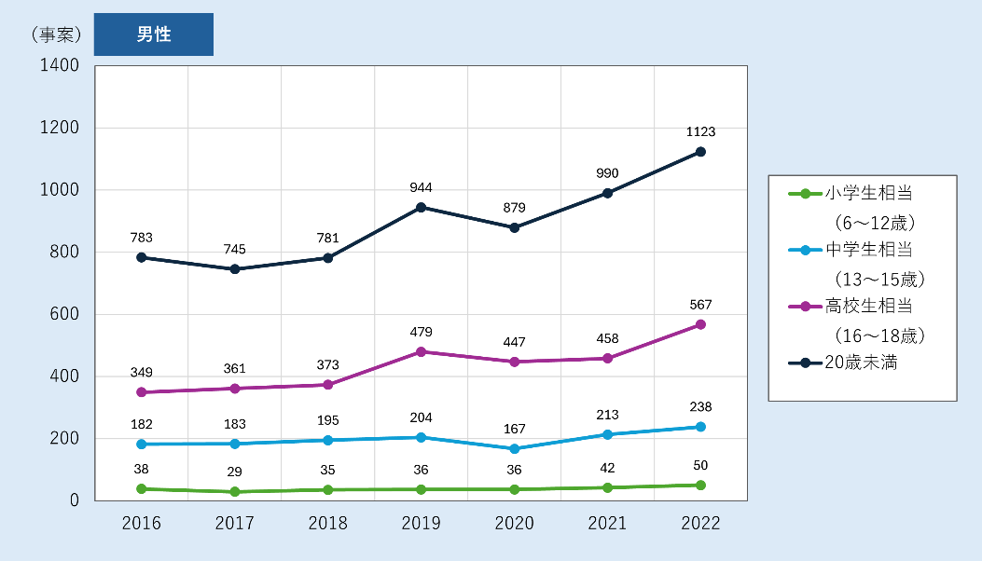
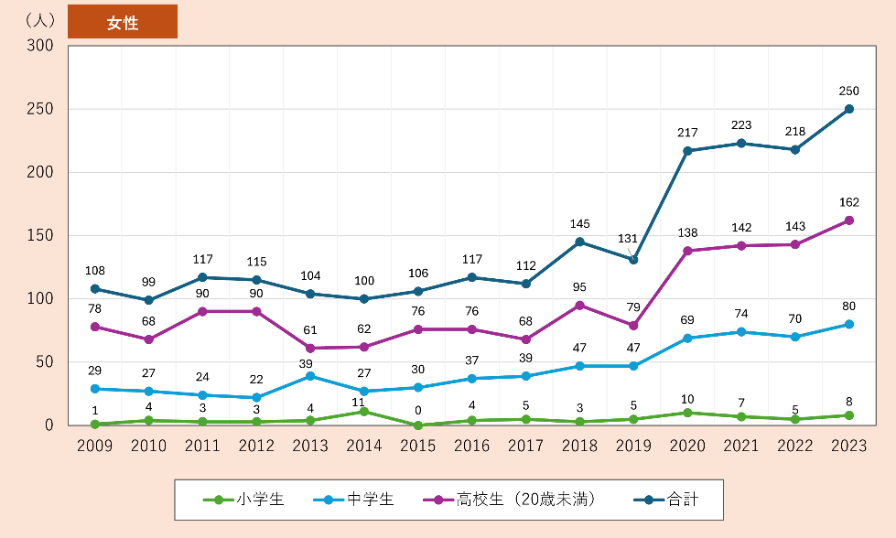
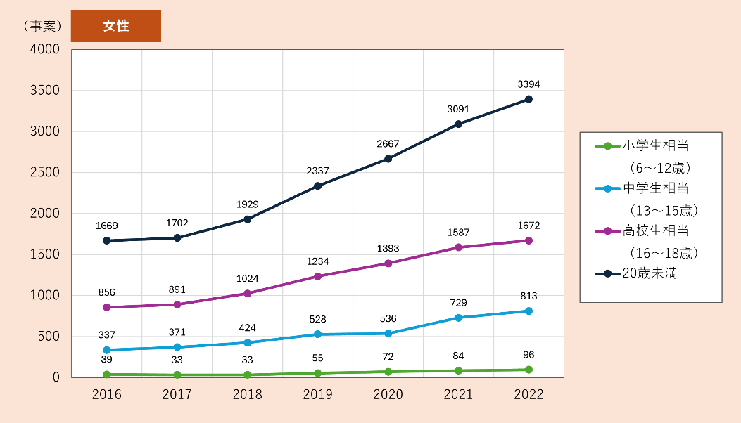
❶こどもの自殺や自殺企図等の現状と傾向
令和６年度「こどもの自殺の多角的な要因分析に関する調査研究」概要
小中高生（20歳未満）の自殺者数は、男女ともに2017年頃より増加傾向がみられ、その傾向は特に女性で顕著である。
2017年から2022年までの５年間における小中高生相当年齢のこどもの自殺企図等による搬送事案数は約２倍に急増している。
■自殺者数の推移（自殺統計原票データ）
■自損行為による搬送事案数の推移（救急搬送人員データ）

Slide 134
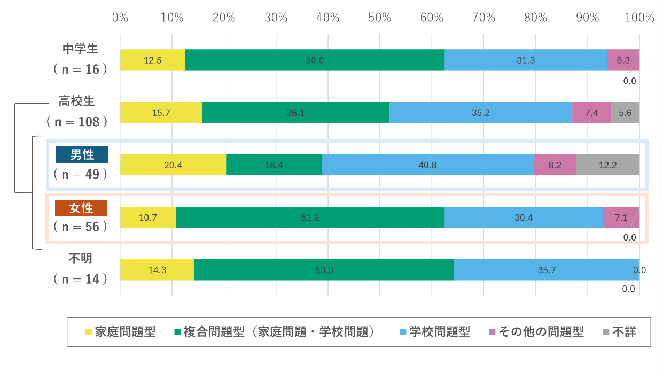

❷自殺で亡くなったこどもたちの背景
令和６年度「こどもの自殺の多角的な要因分析に関する調査研究」概要
それぞれの調査の目的や実施者等が異なるため、各調査の分析結果からみえる「要因」（置かれていた状況等）の特徴も異なっていた。
例えば、『子供の自殺が起きたときの背景調査の指針』に基づく基本調査結果等の資料（学校が調査の主体）を用いた分析では、
  家庭関連や学校関連、あるいはその両方の問題を背景に持つこどもの割合が、自殺統計原票や児童生徒の問題行動・不登校等生徒指導上の諸課題に関する調査データより多くなっていた
  具体的には、家庭関連では「ひとり親家庭」、学校関連では「学友からの孤立」、「学習困難・学業不振」、「進路問題」、その他では「精神疾患」が、置かれていた状況として多く該当した（いずれも全事案のうち20％以上に該当）
138事案の基本調査結果等の資料から、延べ422個、１事案あたり平均3.1項目の「置かれていた状況」が抽出された。
■ 基本調査報告書等の資料を用いた分析
■ 基本調査結果等から抽出・整理された「置かれていた状況」に基づく分類
基本調査結果が提供された155事案のうち、分析できなかった17事案を除いた138事案から延べ422個の「置かれていた状況」※を抽出
自殺と関係あったか否かによらず、生前にそのこどもの背景にあった事象や発生した事象等の情報を、資料に記載されている客観的事実に基づき抽出した。
３つの大分類、計30項目に整理
家庭関連
「ひとり親家庭」（28.3％）等の10項目
学校関連
「学友からの孤立」（26.1％）、「学習困難・
学業不振」（22.5％）、「進路問題」（20.3％）等の９項目
その他
「精神疾患」（21.7％）等の11項目
自殺統計において小中高生の「自殺の原因・動機」として多く計上されている社会的要因である「家庭問題」と「学校問題」、及びその組み合わせに着目して分類した。自殺の多くは、それ以外にも「健康問題」など多様かつ複合的な原因及び背景を有しているため、これらの要因にも留意する必要がある。
かっこ内は、138事案を母数としたときの該当割合
今回の分析は、あくまで提供された資料の記載内容に基づくものであり、自殺で亡くなったこどもたちの置かれていた状況の全体像を示すものではないことに留意が必要である。
学校が得た情報を整理して作成された資料では、学校関連の状況について、家庭関連やその他の状況と比べて把握されやすく、記載も多くなっている可能性もある。

Slide 135
基本調査結果等の資料に基づく
「置かれていた状況」の該当事案数・発生時期

Slide 136
基本調査結果等の資料に基づく
「置かれていた状況」の該当事案数・発生時期

Slide 137
基本調査結果等の資料に基づく
「置かれていた状況」の該当事案数・発生時期

Slide 138
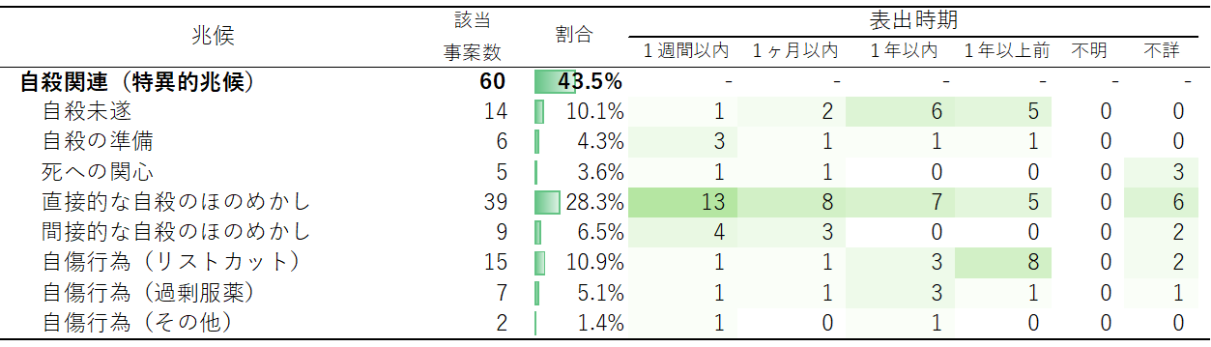
❸自殺で亡くなったこどもたちの兆候
令和６年度「こどもの自殺の多角的な要因分析に関する調査研究」概要
『子供の自殺が起きたときの背景調査の指針』に基づく基本調査結果等の資料から、亡くなったこどもから表出されていた様々な発言や行動、様子の変化等の情報を「兆候」として、資料に記載されている客観的事実に基づき抽出し、整理した。
138事案の基本調査結果等の資料から、延べ595個、１事案あたり平均4.3個の「兆候」が抽出された。
自殺や死をほのめかす発言・行動（特異的兆候）では、「直接的な自殺のほのめかし」が39の事案であり、主に友人、学校、家族がその兆候を知覚していた。
兆候が知覚されても、その情報を他者に共有しなかった事案や情報をつないだかどうかが明らかでない事案が存在していた。
■ 基本調査報告書等の資料を用いた分析
■ 基本調査結果等から抽出・整理された「特異的兆候」の表出時期（138事案中）
138事案の基本調査結果等から延べ595個の兆候※を抽出
亡くなったこどもから表出されていた様々な発言や行動、様子の変化等の情報。当人がそれを意識的に発していたか否か、知覚した者がその兆候を「自殺につながりかねない兆候」として受けとめていたか否かによらず、記載されている客観的事実に基づき抽出した。
「直接的な自殺のほのめかし」（希死念慮や自殺願望、自殺の具体的な方法・計画などを主に言語的に表出したもの）39事案について
  兆候を知覚した者（誰がその兆候を知覚したか）
  友人（19事案）、学校（10事案）、家族（８事案）
  兆候を知覚した者が行った情報のつなぎ（連携）
  不詳（記載なし、16事案）、誰にも情報を共有しなかった（10事案）、
  誰かに情報を共有して一緒に解決を図ろうとした（９事案）
  情報の共有相手
  学校（９事案）、家族（７事案）、不詳（記載なし、７事案）
６つの大分類、計39項目に整理
自殺関連（特異的兆候）
回避
身体的不調
精神的不調
不安・悩みの表出
その他
今回の分析は、あくまで提供された資料の記載内容に基づくものであり、自殺で亡くなったこどもたちの「自殺の兆候」の全体像を示すものではないことに留意が必要である。
記載がない兆候については、実際には表出されていたにも関わらず、調査で把握されなかった、あるいは把握はされたが資料に記載されなかった可能性がある。
( n = 138 )

Slide 139
基本調査結果等の資料に基づく
「自殺の兆候」の該当事案数・発生時期

Slide 140
基本調査結果等の資料に基づく
「自殺の兆候」の該当事案数・発生時期

Slide 141
基本調査結果等の資料に基づく
「自殺の兆候」の該当事案数・発生時期

Slide 142
相談対応の記録から抽出された「置かれている状況」
※自殺念慮が比較的高かった（相談員による自殺念慮のアセスメントが「ハイリスク」もしくは「あり」であった）123名を母数とした該当割合。データバーの長さは割合に比例し、最大値が100%となるように表示している。「置かれている状況」は複数計上可能であるため、各「置かれている状況」の該当割合の和は100%とならない。

Slide 143
オンライン掲示板への投稿から抽出された「置かれている状況」
※無作為に抽出した300件を母数とした該当割合。データバーの長さは割合に比例し、最大値が100%となるように表示している。「置かれている状況」は複数計上可能であるため、各「置かれている状況」の該当割合の和は100%とならない。

Slide 144

JSCPより、先生方の研修
に関するお知らせ
144
Notes:
以上の ことを踏まえて、JSCPでは、教職員の皆様の支援として、
資料集や研修データなどを纏めています。

Slide 145
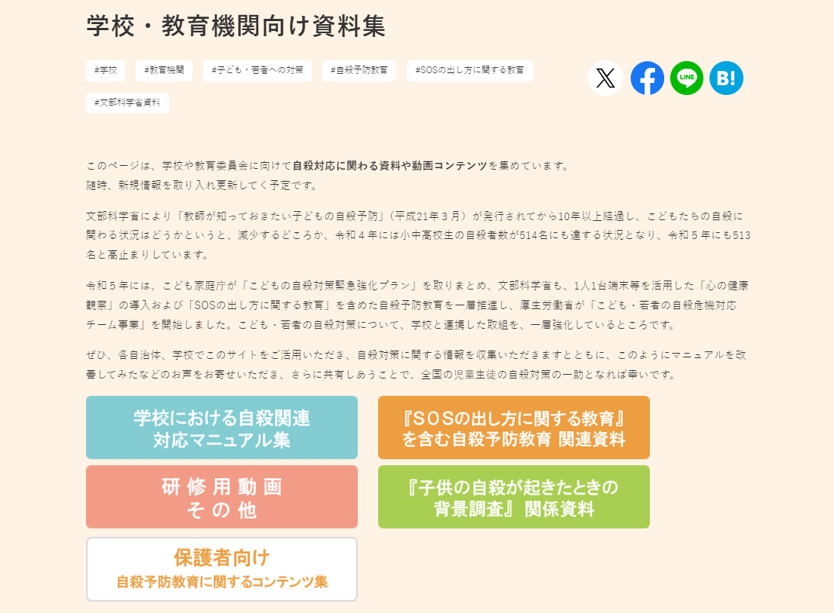
Notes:
JSCPのサイトのページにあります。
少し紹介

Slide 146
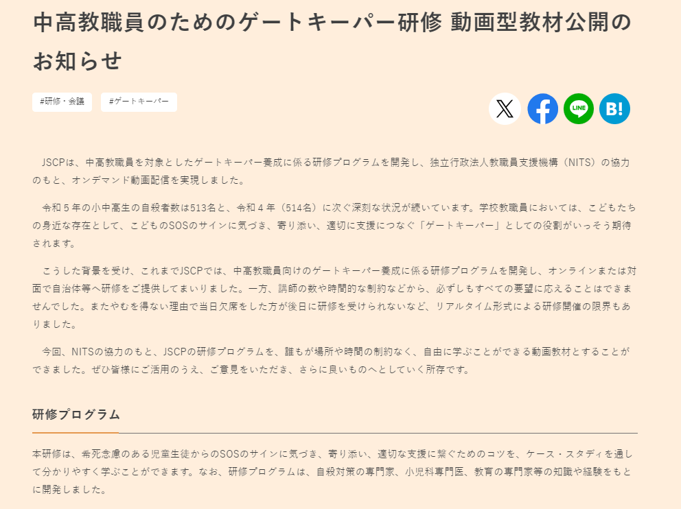
Notes:
研修についての詳細をお示しします。

Slide 147
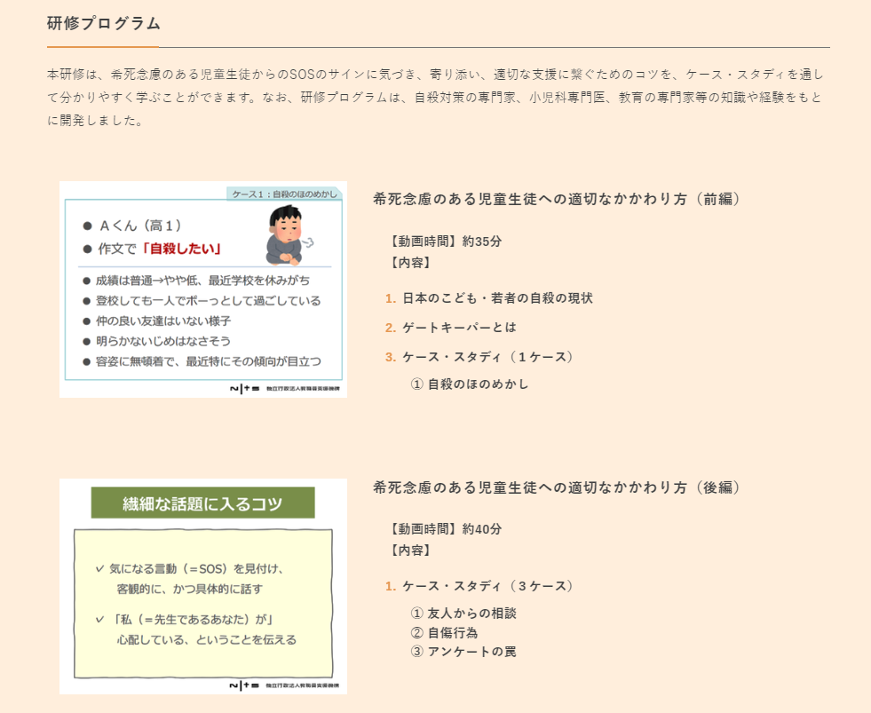
Notes:
内容として、

Slide 148

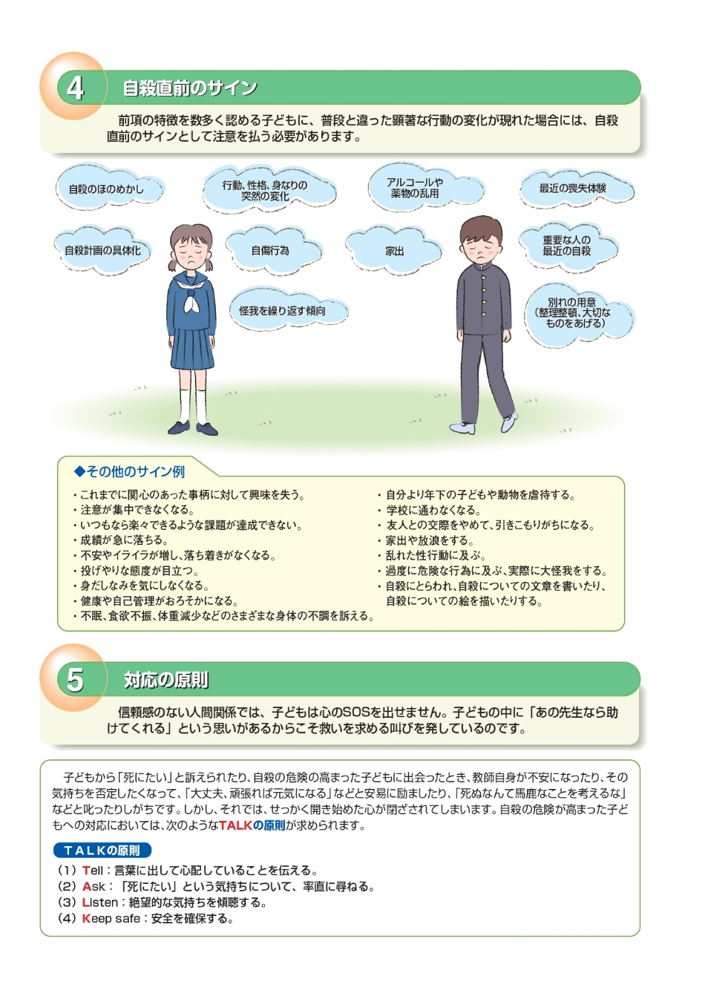
基礎知識の
おさらいに
文部科学省 「教師が知っておきたい子どもの自殺予防」より
Notes:
死にトリの紹介
10代の子どもを含む、「死にたい」気持ちを抱えた様々な人のリアルな声を聞くことができる
「死にたい」生徒と向き合うときの参考になる

Slide 149
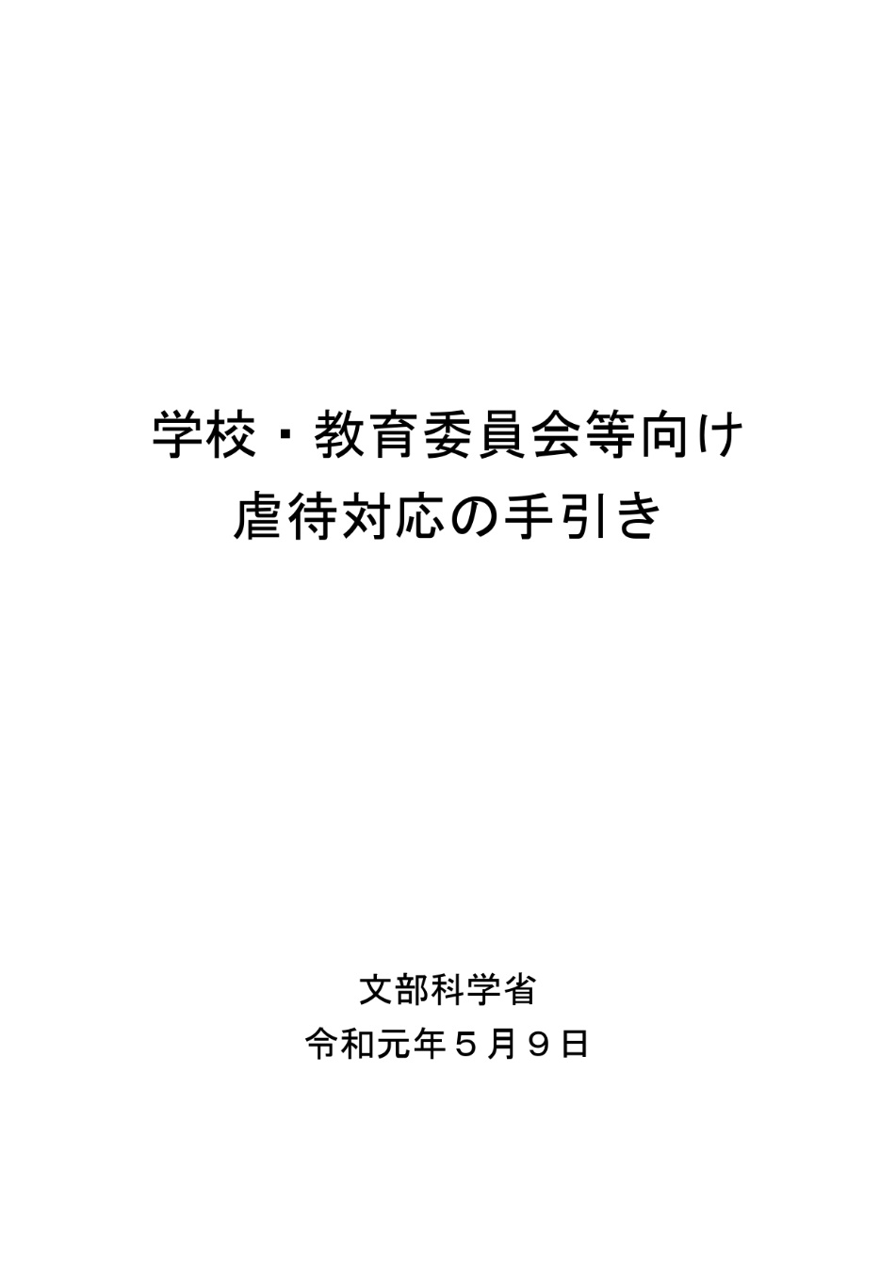
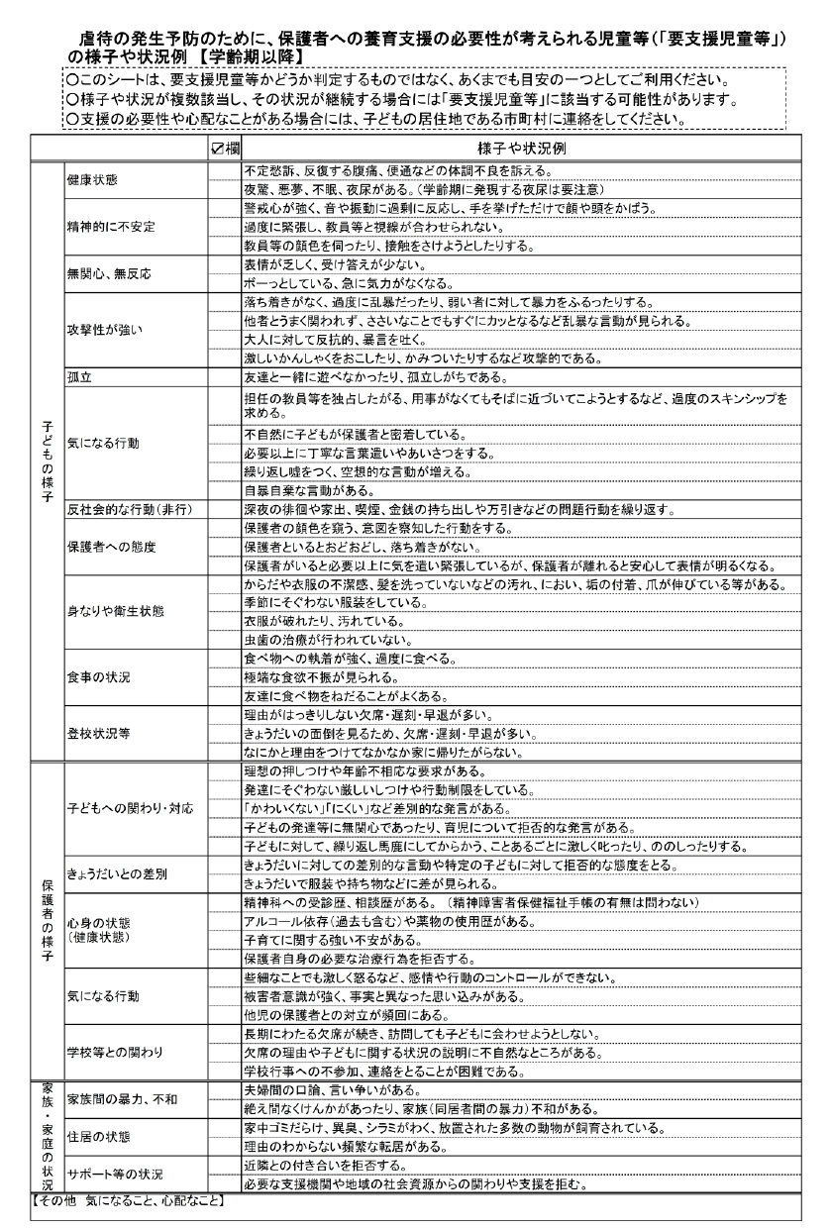
通告判断の
参考に
文部科学省 「学校・教育委員会等向け虐待対応の手引き」より
Notes:
死にトリの紹介
10代の子どもを含む、「死にたい」気持ちを抱えた様々な人のリアルな声を聞くことができる
「死にたい」生徒と向き合うときの参考になる

Slide 150
Notes:
本日の研修は以上になります。
ご参加くださり、誠にありがとうございました。
今後の研修に活かすため、アンケートにご協力をいただけますようお願いいたします。
アンケートは無記名で、先生方の回答を集計し、今後の研修に役立てたいと思っています。
ご勤務先を含む第三者へ個別の回答を共有することはございませんので、ご安心ください。
＊目安＊開始～90分

